Slide 1
ACIDI e BASI nella storia e nella realtà quotidiana
Gli acidi e le basi (o alcali) sono classi di composti chimici con un comportamento caratteristico, noti sin dall'antichità. Sebbene non ne conoscessero ovviamente né la composizione chimica, né le cause del loro comportamento, Egizi, Greci e Romani impiegavano sostanze acide e alcaline.
L’esperienza mostrava come alcuni alimenti come l'aceto, il succo di limone e la frutta acerba presentassero sapore aspro e pungente (in latino acidus; la radice ac di questo termine è la stessa da cui derivano termini come ago e acuire (rendere aguzzo). Altre sostanze, trovate in natura o ottenute come residuo dopo la combustione di certi materiali, mostravano un sapore amaro e una consistenza scivolosa al tatto (la parola alcali deriva dall'arabo al-qali = potassa).
Gli impieghi degli acidi e delle basi iniziano molto presto. Uno dei sistemi, adottati già in passato per conservare il cibo, è l’acidificazione – come il classico sottaceto – processo che riduce la possibilità di crescita di agenti patogeni. E, a proposito di conservazione, gli Egizi trattavano i cadaveri per l’imbalsamazione con una base, il natron (carbonato di sodio), per le sue proprietà disidratanti.

Slide 2
La scoperta degli acidi minerali forti
La novità più importante del medioevo rispetto all'antichità fu la scoperta degli acidi minerali forti. In occidente notizie certe su acido solforico e acido nitrico si hanno solo con il XIII secolo. Alberto Magno (1193-1280), un monaco domenicano che insegnò a Parigi e fu tra l'altro maestro di Tommaso d'Aquino, descrive le proprietà dell'acqua di separazione, che è il nome più antico dell'acido nitrico, detto così per la sua proprietà di separare l'argento dall'oro, in quanto in grado di «disciogliere» (reagire con) l'argento. Egli raccomanda l'uso di recipienti di vetro o terracotta, data la capacità dell'acido di attaccare i metalli. In un'opera latina, tramandata come traduzione di un opera di Jabir Ibn Hayyan (alchimista arabo del IX secolo, di cui si conosce assai poco) ma che invece è quasi sicuramente di un alchimista cristiano del XIII secolo, che ha voluto mantenere nascosta la propria vera identità (l'alchimia fu condannata come eretica dalla Chiesa), si trovano la ricetta per la preparazione dell'acido nitrico (HNO₃), per distillazione secca di salnitro (KNO₃) misto ad allume KAl(SO₄)₂·12 H₂O.
N.B. Per far riferimento alle pregresse nostre conoscenze ogni tanto scriveremo le moderne formule chimiche delle sostanze contenute nei prodotti noti e usati da secoli. Dal punto di vista storico appare in realtà non del tutto utile indicarle, anche perché spesso si tratta di materiali in cui la sostanza in esame è presente insieme ad altre impurezze, spesso abbondanti.

Slide 3
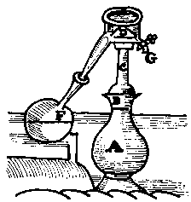
Analogamente l'acido solforico H₂SO₄ si preparava per distillazione secca dell'allume. Distillazioni secche se ne facevano anche più anticamente: la novità che consente la scoperta degli acidi che volatilizzano dai solfati o dai nitrati è la condensazione dei vapori della distillazione.
La raccolta dei vapori acidi consente di scoprire altre sostanze dalle proprietà acide, quali l'acido cloridrico (distillazione secca del sale comune insieme ad allume o vetriolo FeSO₄) o il cloruro mercurico, il sublimato corrosivo (distillazione secca del sale comune in presenza di mercurio). Tra queste soluzioni acide, importante per la sua inimmaginabile proprietà di sciogliere l'oro è l'acqua regia, miscela di acido cloridrico e nitrico, ottenibile probabilmente distillando insieme salnitro e salgemma.

Slide 4
Reazioni tra acidi e basi
Nel ‘600 J. R. Glauber (1604-1670), una delle più importanti figure nella pratica chimica dell'epoca, nel Tractatus de natura salium (1658),osserva come alcune sostanze acide e basiche reagiscono violentemente tra loro producendo una notevole effervescenza e descrive queste violente reazioni come una specie di "battaglia": «quando il nitri fixi (carbonato di potassio) è addizionato allo spiritus nitri (acido nitrico) ... lo spirito acidus e il liquor fixus si uccidono l'un l'altro».
L’effetto pungente delle soluzioni acide sulla lingua e il fatto che nella reazione acido/base le proprietà di entrambi i reagenti venissero reciprocamente annullate fecero nascere considerazioni come quelle che riportiamo qui di seguito

Slide 5
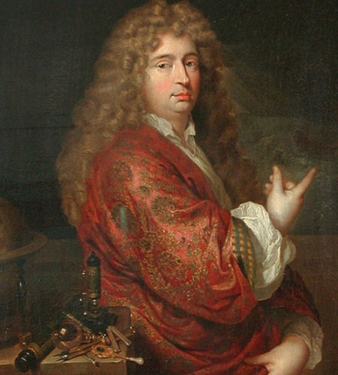
da La chimica del '700
di Ferdinando Abbri – Cap. I § 3 e 4
Nicolaas Hartsoeker
(Gouda, 26 marzo 1656 – Utrecht, 10 dicembre 1725)
Matematico e fisico olandese, inventore tra l’altro di un tipo
di microscopio ottico.
Necessità dell'ipotesi particellare.
È vero che è impossibile determinare quale sia la grandezza, la figura e la sistemazione delle particelle o corpuscoli che compongono l'Acqua, l'Aria, i Sali ecc. Ma poiché è necessario che essi abbiano una grandezza e una figura determinate e che essi siano organizzati in un certo modo, sembra del tutto lecito che un Fisico immagini tutte queste cose a seconda delle sue esigenze, per dedurre poi con facilità tutti gli effetti che egli vede produrre dai corpi, e che conservi queste immagini fino a che non gli vengano mostrati dei mezzi più semplici per spiegare questi effetti.
(N. Hartsoeker, Conjectures Physiques, Avertissement)

Slide 6
«I chimici dividono il sale in acido e in alcale ed entrambi in fisso e volatile. Per quanto riguarda il Sale acido, quest'ultimo è senza dubbio costituito da corpuscoli puntuti e piuttosto lunghi come aghi sempre uguali, immutabili e indivisibili.
Secondo che le particelle di questo Sale siano più o meno puntute, più o meno lunghe, più o meno grosse, più o meno affilate ecc. questo Sale è più o meno volatile, più o meno fisso, più o meno penetrante ecc. Ciò che ho affermato sulla figura dei Sali acidi si trova confermato dagli effetti che essi producono quando sono soli o stemperati in un po' di acqua, quando sono cioè nello stato di spiriti acidi e pungendo la lingua eccitano in noi una sensazione che si chiama gusto acido.
Il sale Alcale, sia fisso che volatile, non può essere costituito che da cilindri o altri corpuscoli simili, dotati di una cavità che va da una estremità all'altra e in cui i sali Acidi si possono sistemare, in modo che le loro punte appaiono fuori da questo corpo da una estremità all'altra».
(N. Hartsoeker, Conjectures physiques, pp. 101-02)

Slide 7
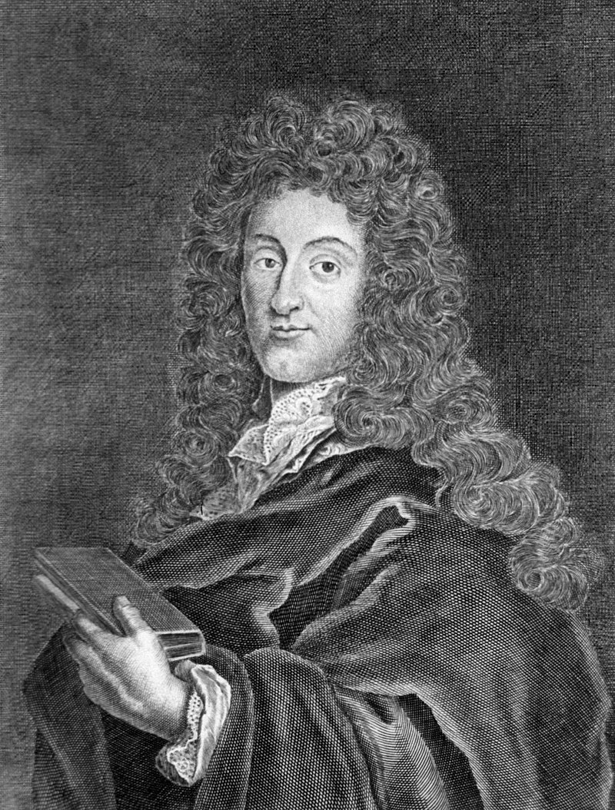
Nicolas Lémery (Rouen, 17 novembre 1645 – Parigi, 19 giugno 1715)
Chimico e medico francese. Autore di diversi libri e trattati
che contribuirono alla diffusione della chimica,
interpretando le reazioni chimiche con teorie corpuscolari.
(N. Lémery, Cours de chymie, pp. 12-13, 36-37)
«Se mescolate uno spirito acido con il sale di tartaro, o con qualche altro alcale, le punte dell'acido si imbrigliano in modo tale nei pori dell’alcale che, se mediante la distillazione, voi voleste ottenere lo Spirito come era prima, non ci riuscireste mai. Esso avrà perduto quasi tutta la sua forza poiché le sue punte si sono rotte nello sforzo prodotto e non hanno perciò potuto conservare la figura penetrante che avevano precedentemente. [ ...] L'acidità di un liquore consiste nelle particelle saline puntute che sono in agitazione e non credo che qualcuno voglia contestarmi che l'acido sia dotato di punte, poiché tutte le esperienze lo dimostrano. E’ sufficiente infatti gustare quest'acido per essere di questo avviso, esso produce infatti delle punture sulla lingua, simili o molto simili, a quelle che si riceverebbero da un qualche oggetto dotato di punte finissime. Una prova dimostrativa e convincente che l'acido è composto di parti puntute è data dal fatto che tutti i sali acidi cristallizzano con punte. Questi cristalli sono composti di punte diverse le une dalle altre in lunghezza e grandezza, e bisogna attribuire questa diversità alle punte più o meno aguzze dei diversi tipi di acido. Questa differenza nella sottigliezza delle punte consente a un acido di penetrare e dissolvere un misto che un altro acido non può rarefare».

Slide 8
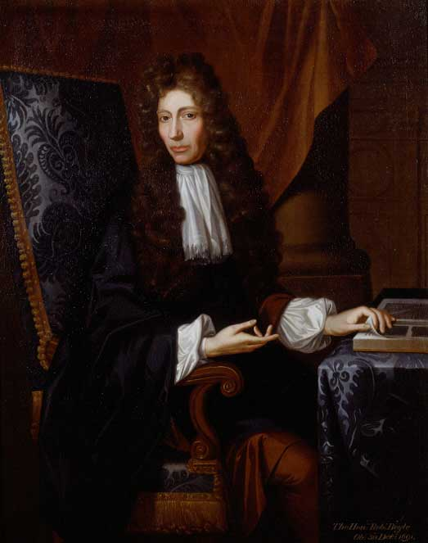
Riconoscimento di acidi e basi secondo R. Boyle
(Lismore, 25 gennaio 1627 – Londra, 30 dicembre 1691)
da Elementi, principi e particelle. Le teorie chimiche da Paracelso
a Stahl di Ferdinando Abbri - Cap. III - § 5
«Prendi del buon sciroppo di violette¹, impregnato della tintura dei fiori, lasciane cadere qualche goccia sopra un foglio di carta bianca (in questo modo il cambiamento di colore è facilmente percepibile e l'esperimento può essere fatto con piccole quantità). Sullo sciroppo fai cadere due o tre gocce di spirito di sale [acido cloridrico] e di aceto o di qualche liquido eminentemente acido e, osservando la mistura, puoi vedere che lo sciroppo da blu diviene immediatamente rosso. Questo processo di cambiamento di colore è noto a molte persone, che hanno utilizzato lo spirito di vitriolo [acido solforico] o il succo di limone, ma queste persone hanno erroneamente ascritto l'effetto a qualche qualità specifica dei due liquidi posti in reazione, mentre in realtà quasi tutti i sali acidi rendono rosso lo sciroppo di violette».
1. Le soluzioni vegetali blu, ottenute da fiori di colore blu, mutano questo colore perché contengono una mistione di antocianine e di flavoni. Il colore fondamentale dell'antocianina è blu o violetto in soluzione neutra. In soluzione acida diventa rosso a causa della formazione di sale di ossonio; in soluzione alcalina si forma una base blu che appare verde a causa della presenza dei flavoni gialli.

Slide 9
«Ma per ampliare il significato di questo esperimento, lasciami aggiungere qualcosa che non è stato finora osservato e che è apparso alquanto strano, quando l'ho mostrato per la prima volta a molte persone che si sono intensamente occupate della natura dei colori. Se al posto dello spirito di sale o di aceto tu lasci cadere sullo sciroppo di violette un po' di olio di tartaro per deliquium [carbonato di potassio in soluzione concentrata] o una identica quantità di una soluzione di ceneri e strofini con un dito, vedrai il colore blu dello sciroppo virare verso il verde. Esperimenti simili possono essere fatti con diversi altri liquidi, come avrò occasione di mostrarti altrove.
L'uso chimico del processo di mutamento del colore blu dello sciroppo di violette in verde o rosso può essere il seguente. Quando intendiamo esaminare se il sale, che è predominante in un liquido o in un altro corpo nel quale è libero e in grossa quantità, appartiene alla famiglia dei sali acidi o a quella dei sali basici², possiamo utilizzare lo sciroppo di violette che è un liquido comune e facilmente ottenibile».
2. Nel Seicento con il termine « sale » venivano indicati indifferentemente gli acidi, gli alcali e i sali veri e propri.

Slide 10
«Quando il corpo da analizzare muta il colore dello sciroppo verso il rosso o verso un colore purpureo è una prova che questo corpo abbonda di sale acido. Ma se lo sciroppo diviene verde, allora il sale dominante nel corpo è di natura opposta a quella della famiglia degli acidi. Ho trovato infatti che lo spirito di sale [acido cloridrico], l'olio di vitriolo [acido solforico], l'acqua forte [acido nitrico], lo spirito di aceto [acido acetico], il succo di limone e tutti gli altri liquori acidi che ho avuto l'opportunità di analizzare modificano il colore blu dello sciroppo di violette verso il rosso o il rossiccio. Ho trovato che, non solo i sali volatili di sostanze animali come lo spirito di corna di cervo [soluzione di idrossido di ammonio], di urina, di sale ammoniaco, di sangue, ma anche i sali alcalini impiegati prima, come la soluzione di sale di tartaro [carbonato di potassio], di ceneri, di ceneri comuni, l'acqua di calce ecc., modificano il colore blu dello sciroppo in un perfetto verde».
(R. Boyle, Experiments and Considerations Touching Colours. First occasionally Written, among some other Essays, to a Friend, and now Suffered to come Abroad as the Beginning of an Experimental History o/ Colours, in The Works, I, pp. 729-30, 733-34, 743-44)

Slide 11
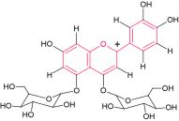
Qualche informazione in più sulle antocianine
Come sono fatte le antocianine? Sebbene ne siano note centinaia, le loro molecole sono tutte costituite dallo stesso struttura centrale (in rosso nella figura ).
Ad esso possono essere legati residui di zuccheri e, talvolta, di acidi carbossilici. Anche qualcuno degli atomi di idrogeno legati agli atomi di carbonio può essere sostituito da altri gruppi di atomi diversi.
Il nocciolo è formato da tre anelli di atomi di carbonio. È l’alternanza regolare di legami singoli e doppi estesa su tutti gli anelli a produrre il colore di queste sostanze quando esse sono illuminate dalla luce solare.

Slide 12
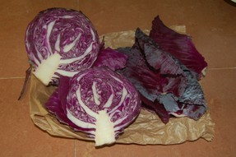
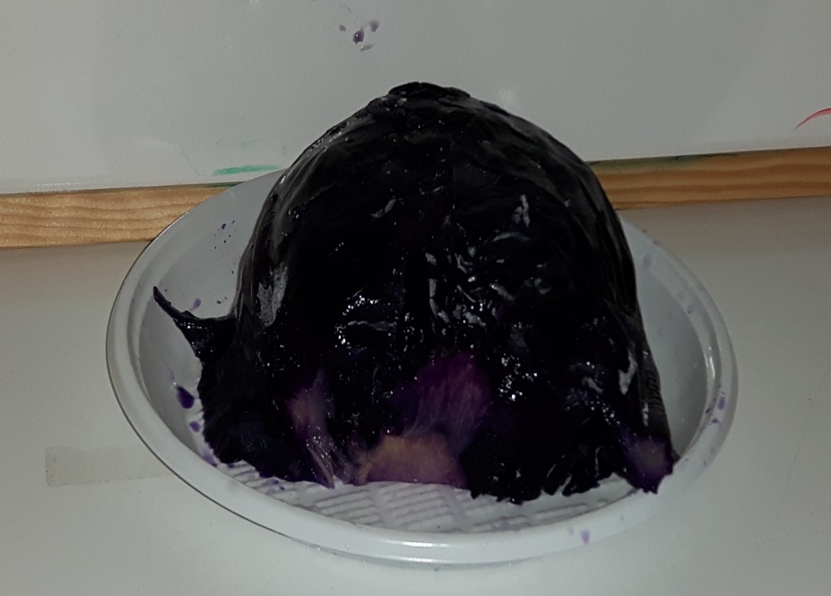
Il cavolo rosso (Brassica oleracea var. capitata rubra), è una varietà di Brassica oleracea simile al cavolo cappuccio ma a differenza di questo presenta colorazione fortemente rossa dovuta alla notevole presenza di sostanze idrosolubili chiamate antocianine appartenenti al gruppo dei flavonoidi. Le antocianine sono una famiglia di molte centinaia di molecole e sono responsabili di gran parte della colorazione rossa, rosa, blu, malva, violetto e magenta che possiamo osservare nei vegetali, oltre che nel cavolo rosso, nei petali dei fiori, come le petunie o le violette, nella frutta come l’uva, i mirtilli o le fragole e nella verdura, come nella cipolla rossa. A differenza di altri pigmenti vegetali liposolubili (clorofille e carotenoidi) gli antociani sono idrosolubili e si trovano nei vacuoli vegetali. Data la particolare abbondanza di antocianine nel cavolo rosso, utilizzeremo il suo estratto colorato per ripetere le esperienze indicate da Boyle.

Slide 13
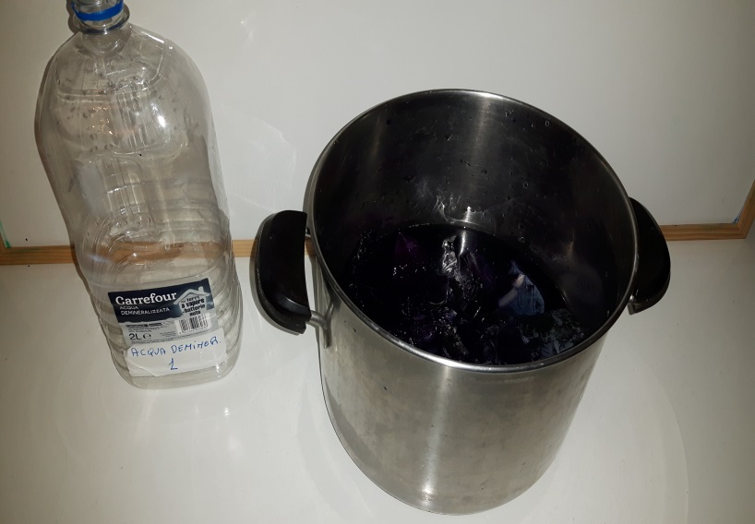
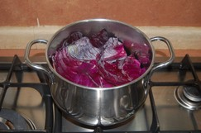
Preparazione
Per estrarre mezzo litro di liquido colorato è sufficiente usare uno spicchio da un quarto. Tagliatelo a listarelle e fatele bollire in acqua distillata per dieci o quindici minuti. Una volta raffreddato filtrate il liquido e conservatelo in una bottiglietta con il tappo. Il colore del vostro estratto dovrebbe essere rosso-porpora molto intenso. Se il succo viene aggiunto a soluzioni acquose più o meno acide o basiche tale colorazione cambierà.
Useremo questo liquido per indagare l’acidità o l’alcalinità di alcune sostanze comunemente presenti in cucina o utilizzate per la pulizia della casa.

Slide 14
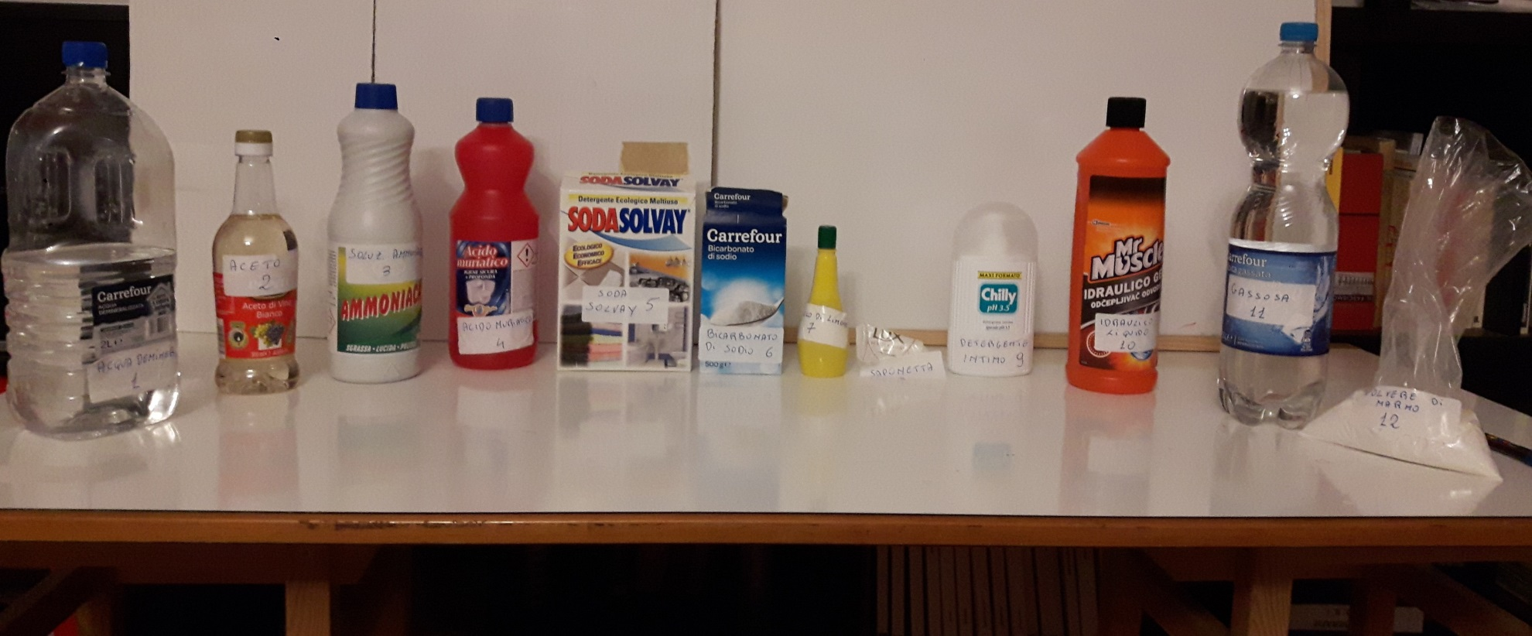
Abbiamo scelto i seguenti prodotti:
1) Acqua demineralizzata; 2) Aceto bianco di vino; 3) Ammoniaca; 4) Acido muriatico; 5) Soda Solvay; 6) Bicarbonato di sodio; 7) Succo di limone; 8) Saponetta; 9) Detergente igiene intima; 10) Disgorgante per WC in gel; 11) Gassosa; 12) Polvere di marmo
N.B. La scelta avrebbe potuto essere diversa; su ognuno dei prodotti scelti faremo qualche osservazione e riflessione

Slide 15
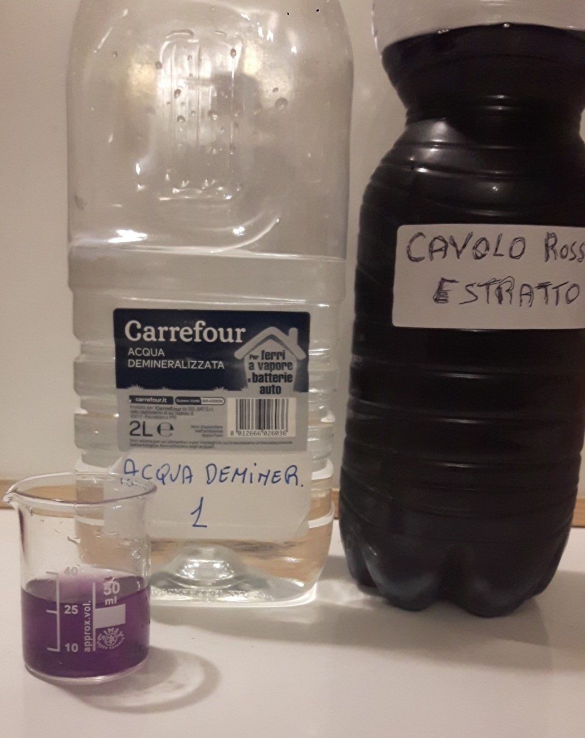
Visto che abbiamo estratto a caldo il succo di cavolo con acqua demineralizzata, è ovvio che mettendo qualche goccia dell’estratto nella stessa acqua non cambierà la colorazione ma solo l’intensità del colore a seguito della diluizione. Sarà questa colorazione viola il riferimento rispetto a cui classificheremo le soluzioni degli altri prodotti come acide o basiche. Vedremo però che la cosa risulterà un poco più articolata.
Prima però, riflettiamo su casa si intende con i termini «acqua demineralizzata» e «acqua distillata»

Slide 16
Acque
L’acqua demineralizzata (anche chiamata “acqua deionizzata”) è un’acqua dolce da cui sono stati estratti i sali in essa disciolti Il metodo di produzione tipico è composto da fasi distinte:
l’acqua prima di essere demineralizzata è pretrattata con un’unità di osmosi inversa, che riduce il contenuto salino totale di più del 90%;
l’acqua viene fatta passare attraverso gli scambiatori anionici e cationici;
È impiegata tipicamente nei ferri da stiro (perché evita il formarsi delle incrostazioni), nelle batterie, negli acquari e nei casi in cui sia consigliato l’uso di acque prive di durezza. L’acqua demineralizzata è economica e non è microbiologicamente pura, ciò significa che può contenere perciò batteri ed altri microorganismi.
L'osmosi inversa è il processo in cui si forza il passaggio delle molecole di solvente dalla soluzione più concentrata alla soluzione meno concentrata ottenuto applicando alla soluzione più concentrata una pressione maggiore della pressione osmotica. In pratica, l'osmosi inversa viene realizzata con una membrana che trattiene il soluto da una parte impedendone il passaggio e permette di ricavare il solvente puro dall'altra.

Slide 17
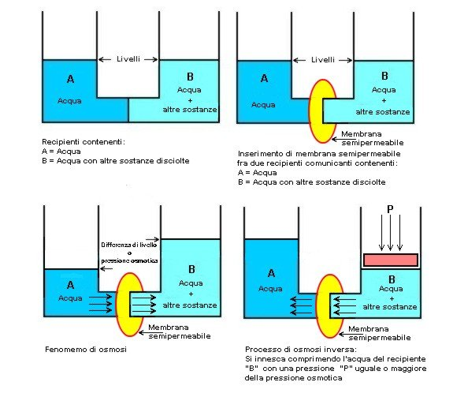

Slide 18
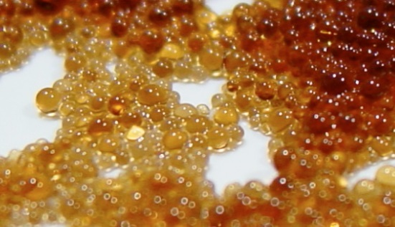
Una resina a scambio ionico è composta da una matrice polimerica in cui sono inglobati ioni, disponibili per lo scambio ionico. Esistono numerosissime resine per lo scambio ionico.
Le resine possono essere cationiche (in grado di scambiare cationi) o anioniche (in grado di scambiare anioni). Dapprima vengono usate quelle cationiche, con le quali si abbatte la durezza scambiando gli ioni Ca2+ e Mg2+ presenti nell'acqua con gli ioni Na+ della resina tramite le reazioni
Ca²⁺ + 2NaR → CaR₂ + 2Na⁺ [dove R=resina]
RH + Na+ → RNa + H⁺
In maniera complementare funzionano le resine anioniche.
ROH + Cl⁻ → RCl + OH⁻
Quando le resine si saturano devono essere rigenerate. Vengono perciò rimosse dall'impianto, immerse nel reattivo adatto e macinate (con l'uso tendono ad unirsi e formare dei blocchi). Nella rigenerazione avvengono queste reazioni
2Na+ + CaR₂ → 2NaR + Ca²⁺
HCl + RNa → RH + NaCl
NaOH + RCl → ROH + NaCl

Slide 19
L’acqua distillata è invece un’acqua più costosa rispetto alla demineralizzata, priva non solo dei sali minerali, bensì quasi totalmente priva di impurità come gas disciolti, batteri ed altri microorganismi. L’acqua distillata si ottiene tramite un procedimento di distillazione, che consiste nel far bollire l’acqua, raccogliendo successivamente l’acqua condensata dal vapore acqueo per raffreddamento. I sali contenuti nell’acqua non evaporano per cui dalla raccolta del condensato si ottiene acqua con un contenuto di sali estremamente basso. Scartando la frazione iniziale di acqua evaporata, si ottiene inoltre un’acqua con un basso contenuto di gas volatili.
L’acqua distillata è utilizzata in laboratorio come reagente e per preparare soluzioni; in campo medico viene usata per le iniezioni e per la somministrazione di farmaci per via parenterale. Un requisito fondamentale per l’acqua distillata destinata a questi scopi è la completa sterilità, cioè la totale assenza di organismi viventi (batteri, protozoi, virus, spore). Tale sterilità è spesso ottenuta per esposizione dell’acqua già distillata ad una fonte di luce ultravioletta.
N.B. Da queste considerazioni sull’acqua e le sue varie forme di purezza, si comprende come definire una sostanza come costituita da molecole tutte uguali è un’astrazione. Una sostanza non è mai pura al 100% e contiene normalmente delle impurezze, talvolta in tracce o ultratracce. Per indicare prodotti naturali formati da miscele di sostanze si preferisce in chimica utilizzare i termini materiale oppure prodotto, utilizzando la parola sostanza solo per le sostanze pure (coi limiti appena indicati).

Slide 20
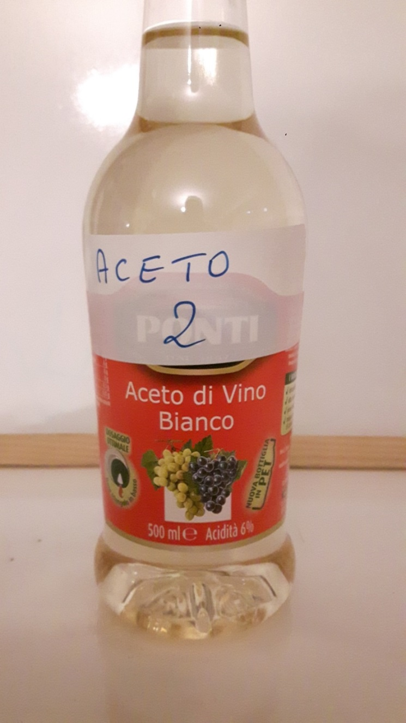
SOLUZIONI
Torniamo agli altri 11 prodotti che vogliamo classificare come acidi o basi tramite l’estratto di cavolo rosso. Tra essi alcuni sono in realtà delle soluzioni acquose di sostanze.
Per l’aceto di vino bianco 2) è indicata sulla bottiglia un’acidità del 6% il ché significa che su 100 grammi di SOLUZIONE sono presenti 6 grammi di SOLUTO, cioè in questo caso dell’acido acetico, la sostanza a cui è dovuta l’acidità del prodotto.
L'aceto è composto di acqua (80%), di acido acetico e di un gran numero di altri composti (amminoacidi, sali minerali, alcoli, vitamine, coloranti e tannini, nonché alcuni eteri, esteri e acetali) che gli conferiscono le caratteristiche proprietà.
La percentuale in peso è una delle maniere con cui si esprime in una soluzione la concentrazione di un determinato soluto cioè il rapporto tra la quantità del soluto rispetto alla quantità totale di soluzione

Slide 21
Un’altra maniera di esprimere la concentrazione in chimica è la Molarità (indicata con il simbolo M.
La molarità (o concentrazione molare) si indica in genere con M e si definisce come il rapporto del numero di moli del soluto e il volume della soluzione V espresso in litri:
M = $\frac{n}{V(L)}$
La molarità è quindi espressa in mol/L, a loro volta pari a mol/dm³
E’ necessario provare a dare sin d’ora una prima definizione di mole. La mole (simbolo mol) è l'unità di misura della quantità di sostanza. È una delle sette unità di misura fondamentali del Sistema internazionale.
La mole è definita come la quantità di sostanza di un sistema che contiene un numero di entità pari al numero degli atomi presenti in 12 grammi di dell’isotopo 12 del Carbonio. Tale numero è noto come costante di Avogadro, dal chimico e fisico italiano Amedeo Avogadro, ed è pari a 6,02214179 × 10²³.
Tra qualche lezione ricorderemo dal punto di vista storico come sono state determinate la masse atomiche degli atomi dei vari elementi. Queste sono espresse sulla tavola periodica in u (unità di massa atomica, detta anche Dalton).

Slide 22
Le masse molecolari sono pari alla somma delle masse atomiche degli atomi che costituiscono la molecola. Quindi ad esempio l’acqua che ha formula H₂O ha massa molecolare di (1.0 + 1.0 + 16.0) = 18.0 u.
18,0 grammi di acqua che contengono un numero di Avogadro di molecole di acqua sono definite 1 mole.
Potremmo per il momento accettare quindi per la mole la seguente definizione: una quantità di una sostanza in grammi numericamente uguale alla sua massa molecolare.
Ne consegue la relazione n = $\frac{g}{MM}$
Con n = numero di moli, g = massa in grammi e MM = massa molare in g/mol.
Quindi ad esempio se l’aceto di vino bianco contiene 6 grammi di acido acetico in 100 grammi di soluzione, poiché la formula molecolare dell’acido acetico è CH₃COOH e MM vale perciò (12.0 + 1.0x3 + 12.0 + 16.0x2 + 1.0) = 60.0 g/mol, potremo dire che in 100 grammi di aceto ci sono (6/60) = 0.10 moli di acido acetico. In 1000 grammi di aceto le moli di acido acetico saranno perciò 1.0. Se assumiamo (con un po’ di approssimazione) che la densità dell’aceto sia 1 Kg/L potremo concludere che la concentrazione molare dell’acido acetico nell’aceto è all’incirca 1.0 M.

Slide 23
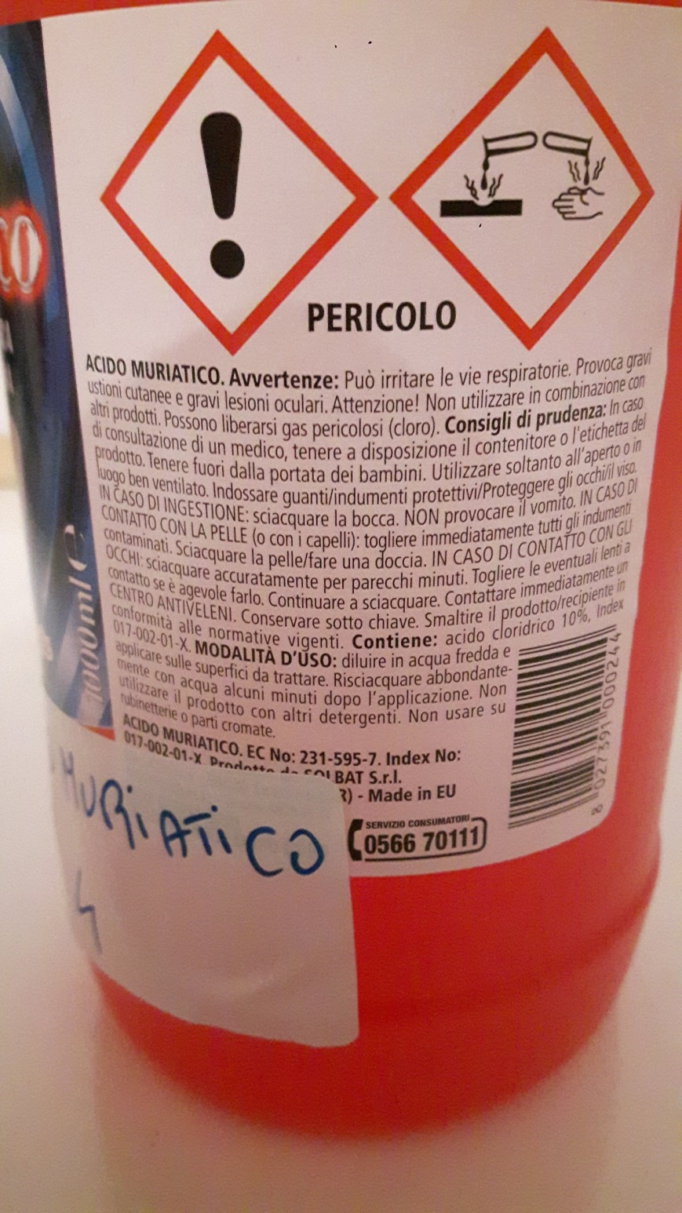
Tornando alle considerazioni sui prodotti da classificare, oltre all’aceto (2), anche l’ammoniaca (3), l’acido muriatico (4), il succo di limone (7), la gassosa (11) sono delle soluzioni in cui la sostanza acida o basica è sciolta in una certa concentrazione in acqua (per 7 e 11 insieme ad altri soluti imprecisati).
L’acido muriatico è chimicamente acido cloridrico HCl in questo caso in soluzione acquosa al 10%. Con conti simili a quelli fatti per l’aceto ricaveremmo una concentrazione molare pari circa a 3 M. Tenere presente che HCl in condizioni ambiente è un gas (per questo in grado di irritare le vie respiratorie). Esso è pero molto solubile in acqua e quindi si possono avere soluzioni concentrate che vanno maneggiate con attenzione (come evidenziato anche con la prescritta simbologia può provocare ustioni cutanee). Ai nostri fini potrà, se si vuole, essere preventivamente diluito anche 5 o 10 volte

Slide 24
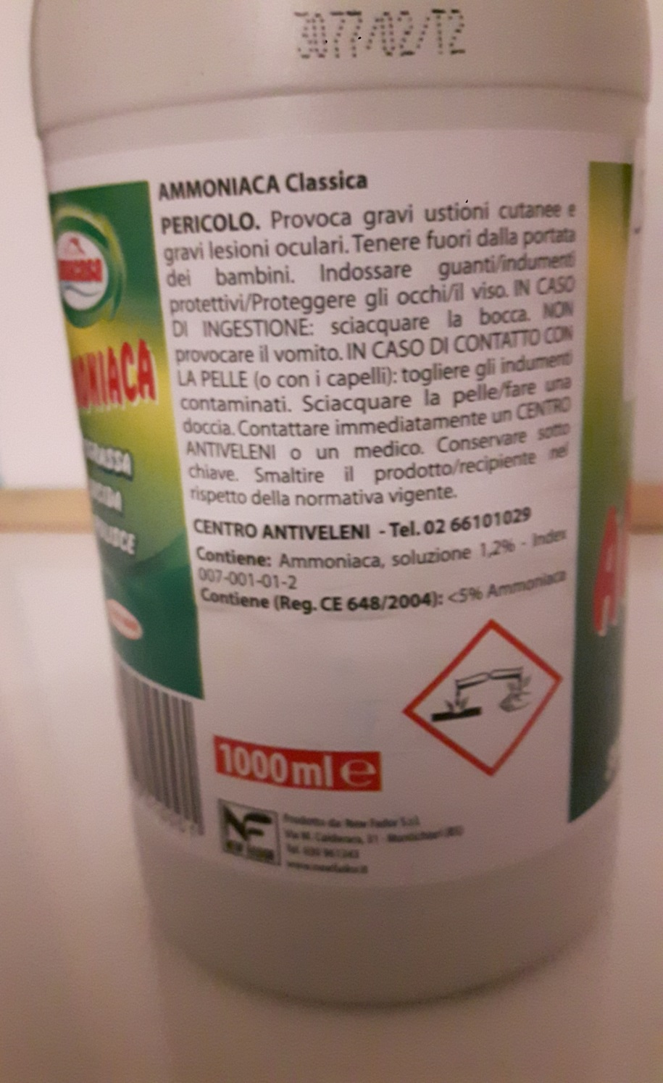
Discorso analogo può essere fatto per la soluzione di ammoniaca (3). Anche NH₃ in condizioni ambiente è un gas (anticamente era definita alcali volatile),
Anche questa sostanza è molto solubile in acqua (possono aversi soluzioni acquose fino al 27% e oltre). Qui la concentrazione appare non molto precisamente determinata (1-2%, comunque inferiore al 5%). Anch’essa va maneggiata (anche negli usi domestici) seguendo normali regole di prudenza (senza allarmismi esagerati ma senza superficialità).
N.B. Nei supermercati a volte si trovano prodotti modificati come «ammoniaca profumata» o «acido tamponato». Se volete utilizzare ammoniaca e acido muriatico nel ripetere questa esperienza vi consiglio comunque i prodotti base, anche perché non sempre è scritto cosa è stato modificato in altri prodotti (comunque più costosi).

Slide 25
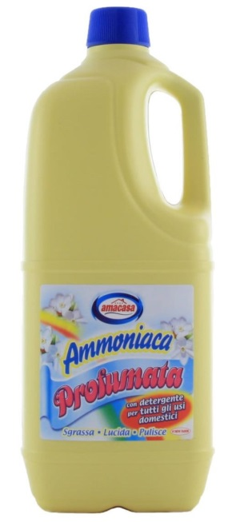
Acido tamponato e Ammoniaca profumata
L’acido tamponato è un acido ad azione controllata, che al suo interno ha semplicemente acido solfammico e altri prodotti che svolgono la funzione di tensioattivi emulsionanti.
Viene utilizzato tipicamente sulla pavimentazione in quanto è capace di rimuovere anche in profondità i residui di sporco, di calce e di altri tipi di prodotti che avrebbero potuto macchiare il pavimento durante delle operazioni di restauro o anche durante dei semplici lavori.
Il prodotto è particolarmente apprezzato in quanto, al contrario dell’acido muriatico, non emette vapori tossici ed è dunque più sicuro per l’utilizzo, sia per chi dovrà applicarlo, sia per chi si troverà negli ambienti.
L’ammoniaca profumata è un liquido incolore, con l'odore del pino. È una soluzione diluita di ammoniaca in acqua (2%), aggiunta con essenze aromatiche, che migliorano le caratteristiche del prodotto secondo l'uso raccomandato.

Slide 26
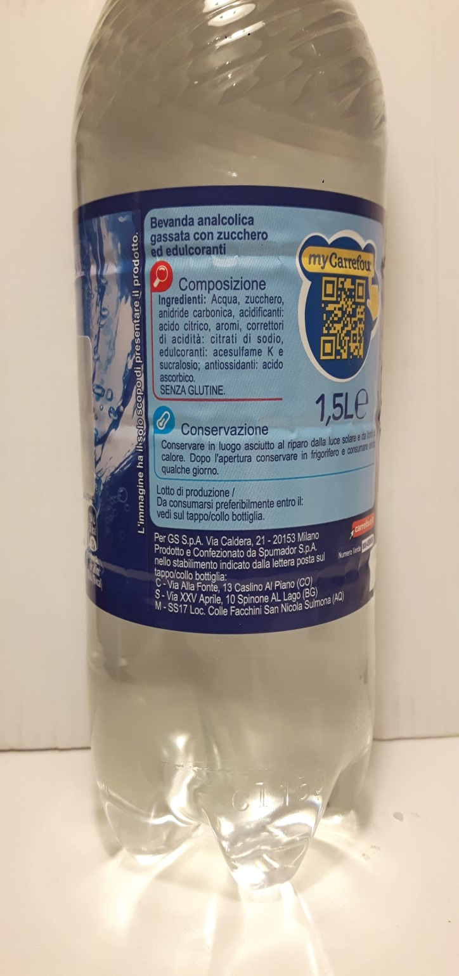
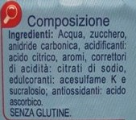
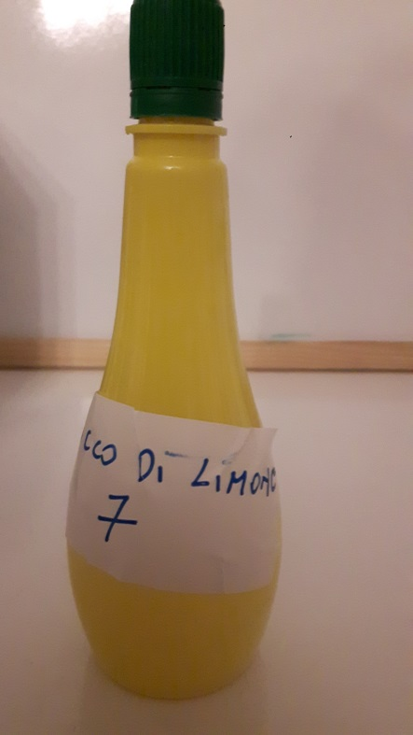
Infine anche altri due prodotti presi in esame il succo di limone (7) e la gassosa (11) sono delle soluzioni. Nel primo non è indicata nemmeno la composizione. Da altre informazioni in rete si ricava che nel succo di limone l’acqua è circa il 90% e che in esso si trovano acido ascorbico, acido citrico, limonene, pectina ed altre sostanze. La gassosa (o almeno la bibita presa in considerazione) nell’etichetta riporta tra i costituenti acqua, zucchero, acido citrico, anidride carbonica ed altre sostanze, senza dare percentuali.

Slide 27
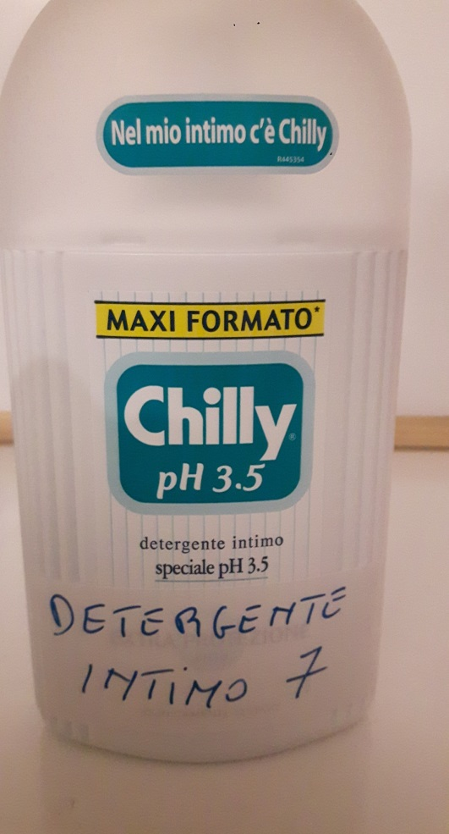
Dei prodotti presi in esame due si presentano sotto forma di gel. Essi sono stati preventivamente diluiti con acqua demineralizzata
Il primo è un detergente per l’igiene intima. In esso compare l’indicazione scientifica per esprimere il grado di acidità di una soluzione (pH), indicazione che ci anticipa un concetto di cui parleremo più avanti appunto la scala del pH.
Notiamo comunque che questo tipo di detergente non è un sapone (che per sua natura è basico) ma un prodotto di sintesi. Il componente principale è il laurilsolfato di sodio (dodecilsolfato di sodio) un tensioattivo usato in molte famiglie di prodotti come dentifrici, shampoo, schiuma da barba grazie al suo effetto schiumogeno.
La molecola è costituita da una coda idrofoba di 12 atomi di carbonio attaccata ad un gruppo idrofilo solfato, da cui le proprietà anfifiliche necessarie ad un detergente.
Tale tipo di detergente dà al contrario dei saponi una soluzione leggermente acida, che si adatta all’acidità della pelle. Questa ha diverse funzioni: mantiene la durezza della cheratina; inibisce la crescita di funghi e di batteri patogeni; contrasta i processi di ossidazione. Questo è particolarmente importante nell’igiene intima.

Slide 28
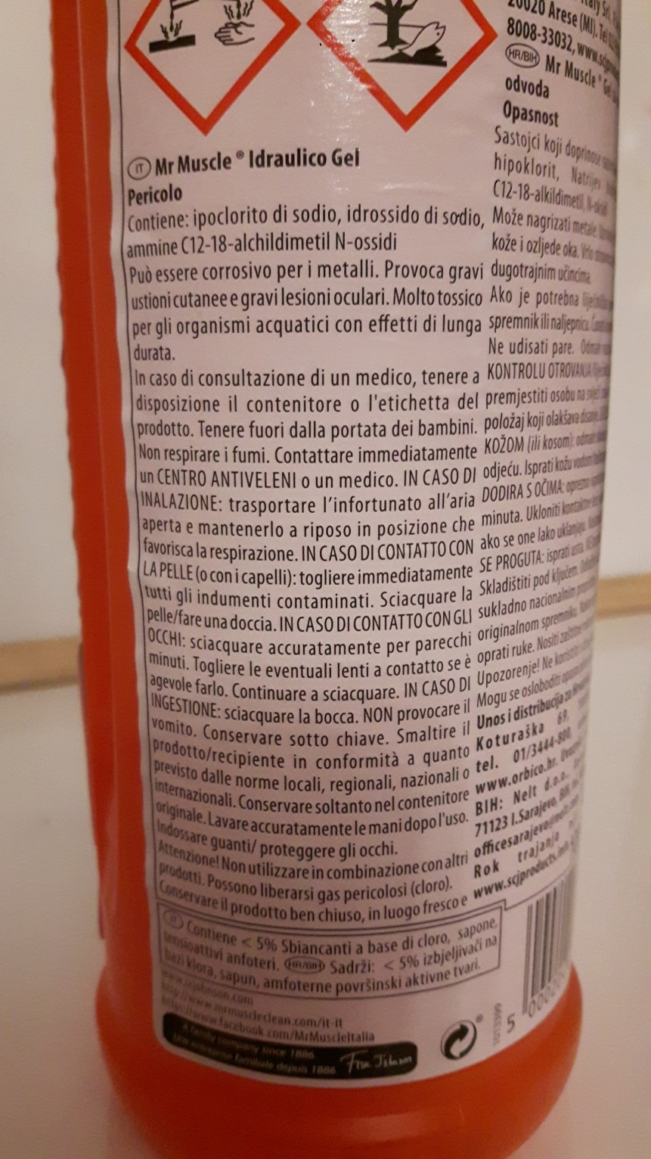
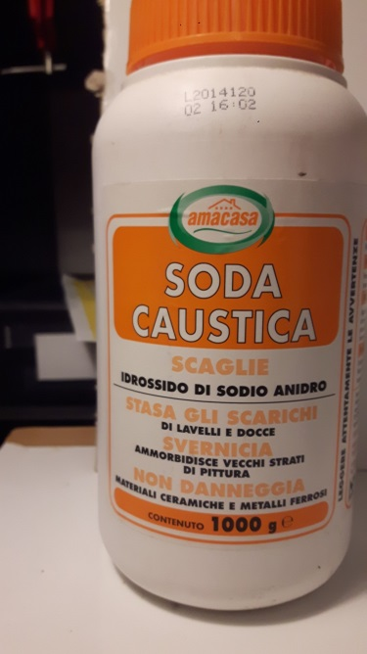
L’altro prodotto in forma di gel è il cosiddetto idraulico liquido, usato come disgorgante di lavandini e WC (10).
Anche stavolta si tratta di un prodotto per la pulizia che può causare ustioni contenendo idrossido di sodio. L’ho preferito alla versione più comune solida che è proprio l’idrossido di sodio in scaglie, comunemente conosciuto come soda caustica (vedi dopo) perché mi sembrava ancora meno consigliabile prelevare il solido dal flacone con un cucchiaio per poi scioglierlo in acqua

Slide 29
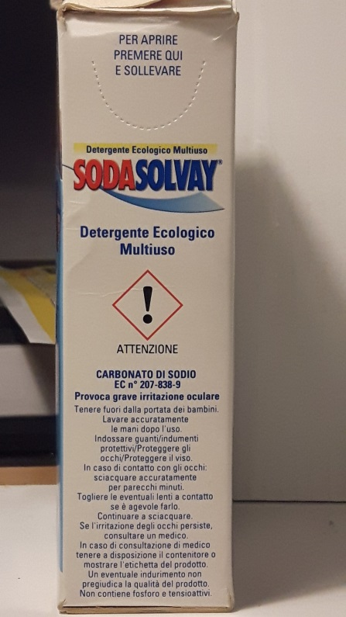
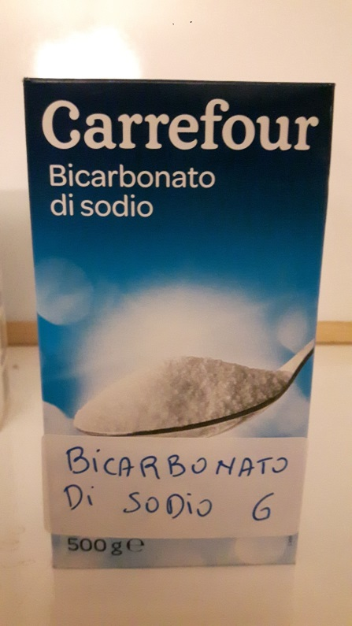
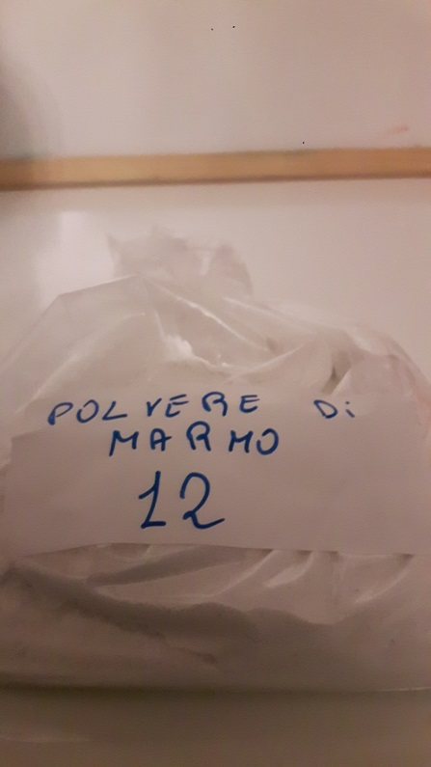
Tra i prodotti scelti altri tre sono solidi che vanno innanzi tutto sciolti in acqua. Da quanto detto prima, nascerebbe qui il problema di quanto scioglierne in quanta acqua, cioè di fissarne la concentrazione. Poiché per molti degli altri prodotti le concentrazioni erano quelle delle confezioni prese in esame e data la natura di queste esperienze non avrebbe senso preparare soluzioni di concentrazione fissata. Ci si può limitare a versarne un cucchiaino da caffè in mezzo bicchiere d’acqua e poi agitare. Si noterà che la Soda Solvay Na₂CO₃ (5) ed il Bicarbonato di Sodio NaHCO₃ (6) in queste concentrazioni si sciolgono rapidamente senza problemi, mentre la polvere di marmo resterà all’apparenza praticamente indisciolta. N.B. Il marmo è una roccia metamorfica costituita in prevalenza da CaCO₃

Slide 30
Mentre infatti alcuni liquidi (acqua e alcool etilico, gli idrocarburi costituenti la benzina) sono tra loro miscibili in qualsiasi rapporto, i gas e i solidi in un solvente (ad esempio l’acqua) hanno una solubilità differente e comunque non infinita.
Gas | Solubility*
Ammonia | 52.9
Bromine | 14.9
Carbon dioxide | 0.169
Carbon monoxide | 0.0028
Chlorine | 0.729
Hydrogen | 0.00016
Hydrogen sulfide | 0.385
Nitrogen | 0.0019
Oxygen | 0.0043
Sulfur dioxide | 11.28
Solubilities of Gases
in Water at 293 K
*Grams of gas dissolved in 100 g of water when the total pressure above the solution is 1 atm.
Reference: G.W.C. Kaye and T.H. Laby, "Tables of Physical and Chemical Constants," 15th ed., Longman, NY, 1986, p. 219.

Slide 31
The table below provides information on the variation of solubility of different substances (mostly inorganic compounds) in water with temperature, at 1 atmosphere pressure. Units of solubility are given in grams per 100 millilitres of water (g/100 ml)
Substance | Formula | 0 °C | 10 °C | 20 °C | 30 °C | 40 °C | 50 °C | 60 °C | 70 °C | 80 °C | 90 °C | 100 °C
Calcium carbonate | CaCO₃ |  |  | 6.2×10⁻⁴
Calcium sulfate | CaSO_{4.}2H₂O | 0.22 | 0.24 | 0.26 | 0.26 | 0.27 |  | 0.24 |  | 0.23 |  | 0.20
Calcium nitrate | Ca(NO₃)₂ |  |  | 121.2
Sodium carbonate | Na₂CO₃ | 7 | 12.5 | 21.5 | 39.7 | 49 |  | 46 |  | 43.9 | 43.9 | 45.5
Sodium chloride | NaCl | 35.7 | 35.7 | 35.9 | 36.1 | 36.4 | 36.7 | 37.0 | 37.5 | 37.9 | 38.5 | 39.0
Sodium hydrogen carbonate | NaHCO₃ | 7 | 8.1 | 9.6 | 11.1 | 12.7 |  | 16
Sodium sulfate | Na₂SO₄ | 4.9 | 9.1 | 19.5 | 40.8 | 48.8 |  | 45.3 |  | 43.7 | 42.7 | 42.5
Sodium nitrate | NaNO₃ | 73 | 80.8 | 87.6 | 94.9 | 102 |  | 122 |  | 148 |  | 180

Slide 32
Quindi da un lato abbiamo trasformato una «qualità» (solubile/insolubile) in una quantità (la solubilità di fatto diviene definibile come la concentrazione di saturazione). D’altro canto però se le solubilità di due sostanze alla stessa temperatura sono rispettivamente 21.5 e 6.2×10⁻⁴ (g/100 ml) è ragionevole dal punto di vista pratico considerare la prima solubile in acqua e l’altra praticamente insolubile. Vedremo però che il fatto che il carbonato di calcio abbia una sia pur piccola capacità di sciogliersi darà alla soluzione satura sovrastante un carattere debolmente basico.
Abbiamo parlato sopra di Soda Solvay e di Soda caustica. Distinguiamo meglio i due diversi prodotti.
Anticamente miscugli di carbonato di sodio e di potassio venivano tratti dalla combustione di vegetali. Le ceneri risultavano più ricche dell’uno o dell’altro a seconda del tipo di pianta (N.B. il nome dell’elemento potassio deriva da due termini anglosassoni pot (vaso) ed ash (cenere).
Le piante marine erano invece più ricche in soda e fino al XIX secolo Na₂CO₃ utilizzato, fra l'altro, per la lavorazione del vetro, per la produzione del sapone e per altri vari scopi, veniva ottenuto dalla combustione di una pianta alofita la Salsola soda.

Slide 33
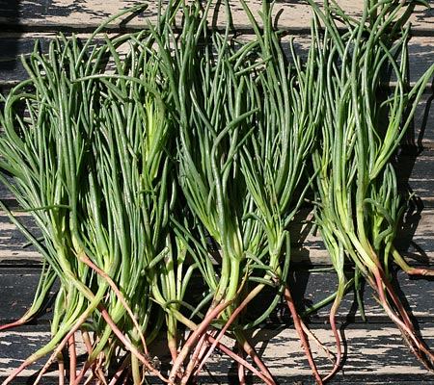
Il fatto che S. soda accumuli sodio è una prerogativa che questa pianta condivide con le altre piante alofite; per la stragrande maggioranza delle piante, infatti, il sodio è nocivo e viene ritenuto nei tessuti in maniera minima, in confronto ad altri elementi quali, ad esempio, il potassio. Le piante alofite, invece, possiedono appositi meccanismi cellulari che immagazzinano il sodio in una struttura apposita, il vacuolo, impedendogli così di circolare liberamente per i tessuti, neutralizzandone la tossicità. La quasi totalità del sodio presente in una pianta alofita è infatti contenuto nel vacuolo.
Le foglie e i fusti di S. soda sono commestibili e, principalmente le piantine giovani e i germogli, largamente usate in cucina. La pianta è utilizzata soprattutto nella dieta mediterranea, e in particolare in Italia dove è nota con il nome di agretti)
Dalla cenere la miscela di sostanze basiche veniva
ottenuta, setacciandola per eliminare grumi o parti
parzialmente incombuste. Mettendola in un recipiente
con acqua e portando all’ebollizione. Si lasciava quindi
decantare e raffreddare, poi si filtrava con un panno di
cotone. Si otteneva un liquido limpido, usato come
detergente e chiamato liscivia.

Slide 34
Dal XIX secolo il carbonato di sodio è preparato industrialmente con altri metodi. In particolare dalla seconda metà dell’ottocento è stato utilizzato il cosiddetto metodo Solvay, messo a punto da Ernest Gaston Joseph Solvay (Rebecq, 16 aprile 1838 – Ixelles, 26 maggio 1922) chimico, imprenditore, politico e filantropo belga.
Il processo SOLVAY è il seguente:
Sul fondo del reattore viene scaldato il carbonato di calcio, che si decompone liberando biossido di carbonio
CaCO₃ → CaO + CO₂
Dall'alto viene immessa nel reattore una soluzione concentrata di cloruro di sodio e ammoniaca; il biossido di carbonio, gorgogliando, fa precipitare l'idrogenocarbonato di sodio
NaCl + NH₃ + CO₂ + H₂O → NaHCO₃↓ + NH₄Cl (data la non elevata solubilità di NaHCO₃)
L'idrogenocarbonato di sodio viene quindi convertito in carbonato di sodio per riscaldamento, liberando acqua e diossido di carbonio
2 NaHCO₃ → Na₂CO₃ + H₂O + CO₂
mentre l'ammoniaca viene rigenerata per trattamento del cloruro d'ammonio formatosi con la calce viva (l'ossido di calcio) residua della decomposizione del carbonato di calcio
CaO + H₂O → Ca(OH)₂
Ca(OH)₂ + 2 NH₄Cl → CaCl₂ + 2 NH₃ + 2 H₂O
Dato che l'ammoniaca viene completamente riciclata, solo la salamoia (il cloruro di sodio) ed il calcare (il carbonato di calcio) vengono consumati e l'unico prodotto di scarto (?) è il cloruro di calcio.

Slide 35
Il cloruro di calcio è un sottoprodotto del processo per la produzione del carbonato di sodio.
Uno degli impieghi del cloruro di calcio è, in soluzione acquosa, quello di liquido non congelante, di largo impiego nelle salamoie degli impianti frigoriferi: il punto di congelamento della sua soluzione acquosa concentrata al 29,85% è di −54,23 °C. Per queste sue proprietà è anche usato come antigelo superficiale, ad esempio sulle strade: sparso in forma solida, a contatto col ghiaccio scambia acqua, fonde e crea una salamoia a basso punto di congelamento. Viene anche utilizzato come essiccante per liquidi e per gas nei laboratori chimici e nelle industrie data la sua forte igroscopicità:
CaCl₂ + 6H₂O → CaCl₂·6H₂O
Anche a causa della sua igroscopicità il cloruro di calcio è fortemente corrosivo e richiede l'uso di materiali speciali a temperature superiori a quella ambiente come mascherine e guanti
La sua inalazione è lesiva delle vie respiratorie; segnalato l'uso del composto come mezzo di tortura (tramite inalazione) da parte dell'esercito federale russo durante la seconda guerra cecena in "Proibito parlare" di Anna Politkovskaja.
N.B. Ricordiamo che una soluzione di un soluto non volatile congela ad una temperatura più bassa di quella del solvente puro. Questa proprietà è detta abbassamento crioscopico. Tale abbassamento è tanto più consistente tanto più e concentrata la soluzione.

Slide 36
Soda caustica è invece come detto il nome comune con cui commercialmente è ancora
indicato l’idrossido di sodio NaOH. E’ più aggressivo del carbonato di sodio (καυστικός, in greco vuol dire bruciante).
Il processo con cui l’idrossido di sodio era in passato ottenuto veniva chiamato appunto caustificazione e consisteva nel trattare il carbonato di sodio con l’idrossido di calcio, secondo la seguente equazione
Na₂CO_{3(aq)} + Ca(OH)_{2(aq)} → 2NaOH _{(aq)} + CaCO₃↓
In cui la reazione è spostata verso destra dal fatto che il carbonato di calcio che si forma è pochissimo solubile in acqua (come abbiamo visto) e quindi precipita sottraendosi all’ambiente di reazione.
Questa è un’applicazione spessissimo usata in chimica (anche nel processo Solvay incontrato prima) del cosiddetto principio dell’equilibrio mobile: ogni sistema tende a reagire ad una modifica impostagli dall'esterno minimizzandone gli effetti. In questo caso la precipitazione di uno dei prodotti che si allontana così dalla soluzione ha come effetto lo spostamento a destra della reazione per formare il prodotto che si è sottratto all’ambiente di reazione .
N.B. Il processo di caustificazione per la produzione di NaOH non è più industrialmente usato. NaOH viene prodotto oggi tramite elettrolisi di NaCl in soluzione acquosa (come vedremo nelle ultime lezioni del corso)

Slide 37
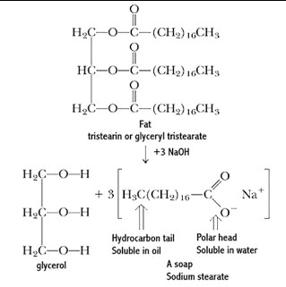
L’ultimo prodotto da noi utilizzato è una saponetta (8). Concretamente anche in questo caso la metteremo in contatto con l’acqua e preleveremo un po’ dell’acqua saponata che se ne ricava.
N.B. Nella scelta del sapone solido o della saponetta ho preferito quelli nella cui composizione non fosse indicata la presenza di tensioattivi di sintesi ma fossero più vicini ai tradizionali saponi.
Il sapone è generalmente un sale di sodio o di potassio di un acido carbossilico alifatico a lunga catena. Il sapone si prepara sin dalla antichità trattando grassi animali o vegetali con sostanze basiche in un processo chiamato appunto saponificazione.

Slide 38
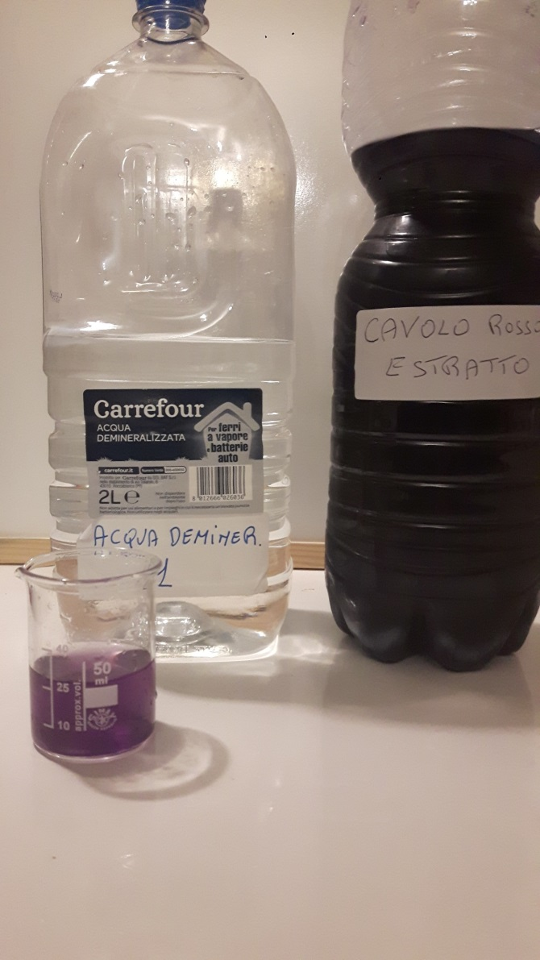
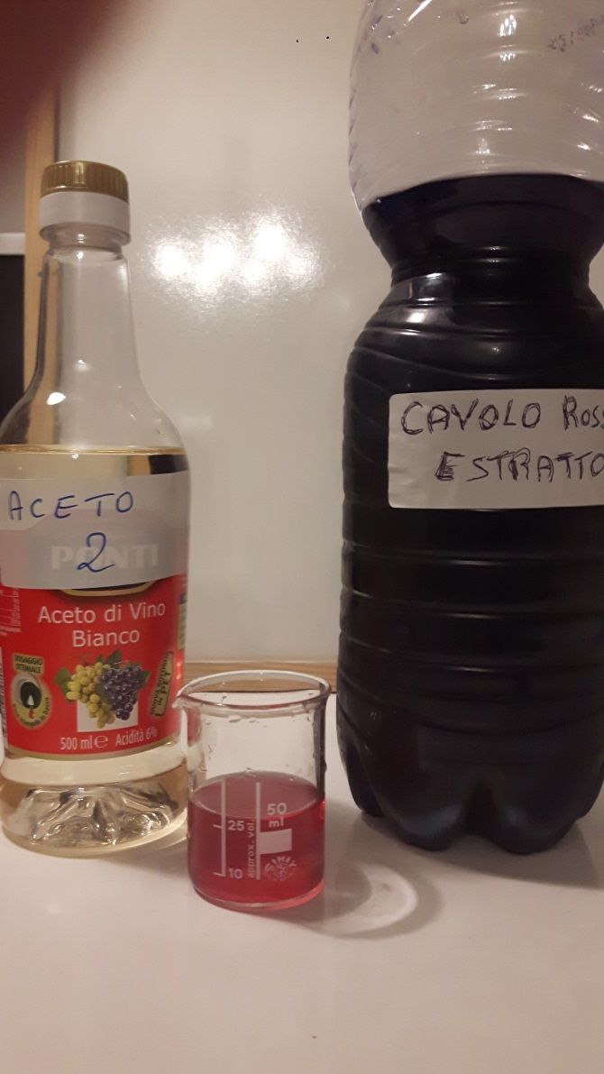
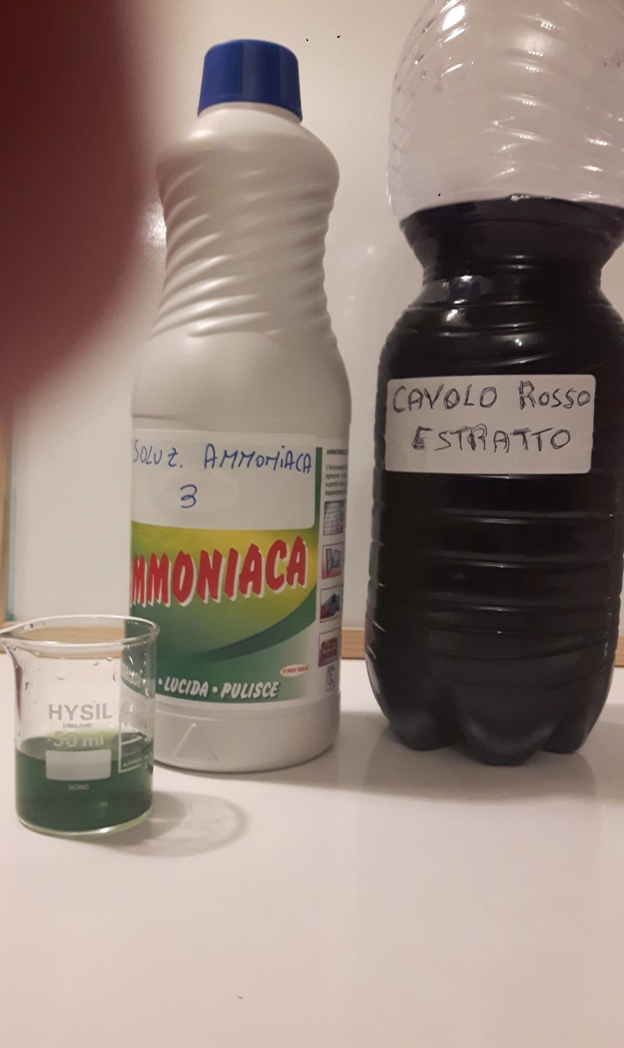
Dopo questa lunga premessa (che aveva lo scopo di darvi informazioni sulla storia ed il ruolo di alcuni prodotti di uso quotidiano) passiamo finalmente ai saggi con l’estratto di cavolo rosso dei dodici prodotti da me scelti.

Slide 39
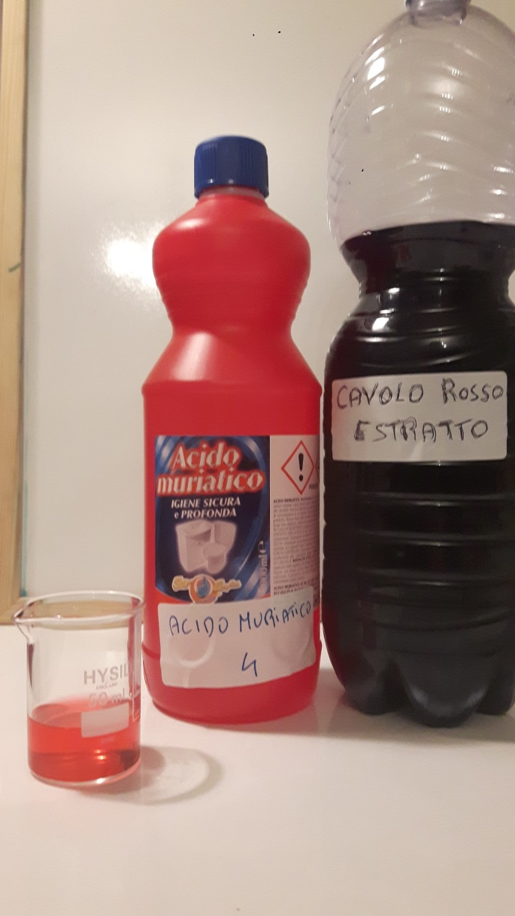
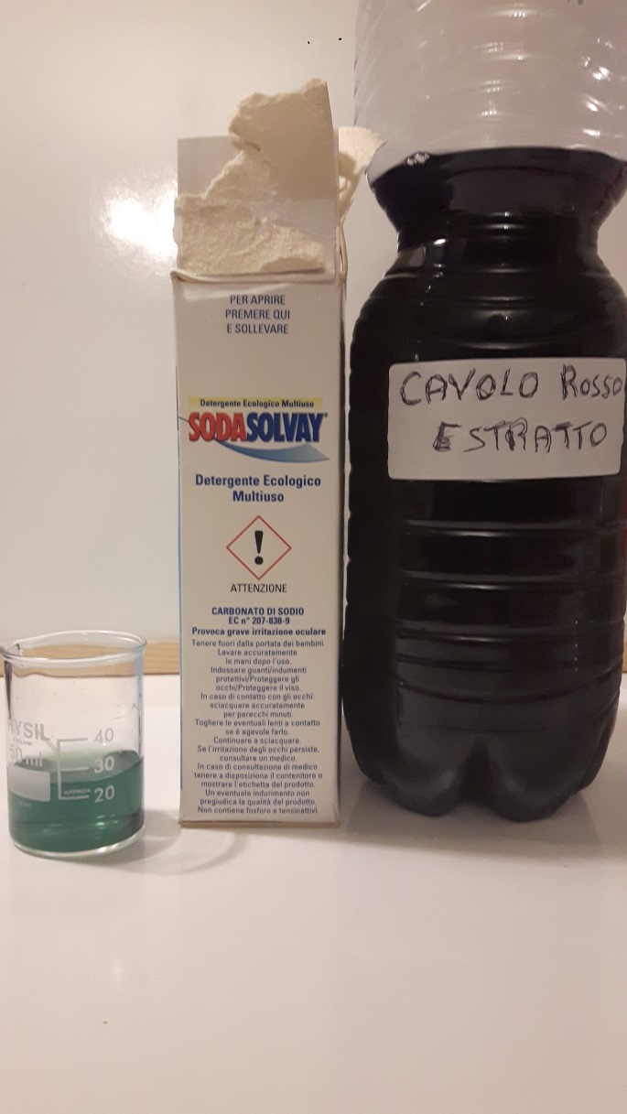
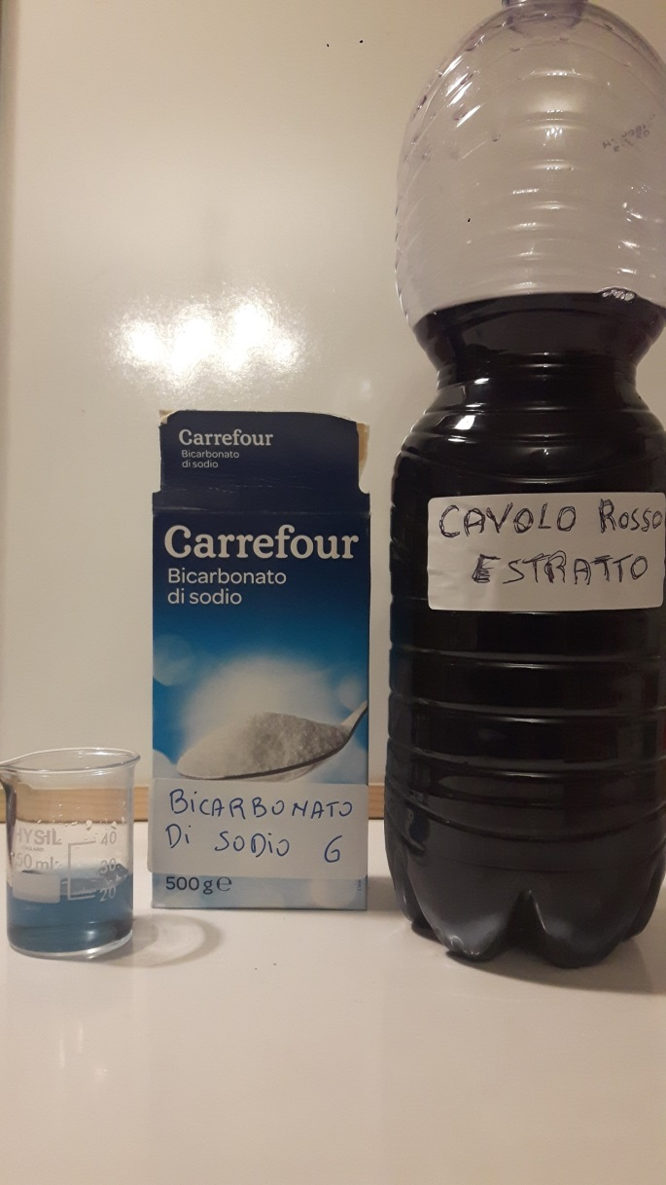

Slide 40
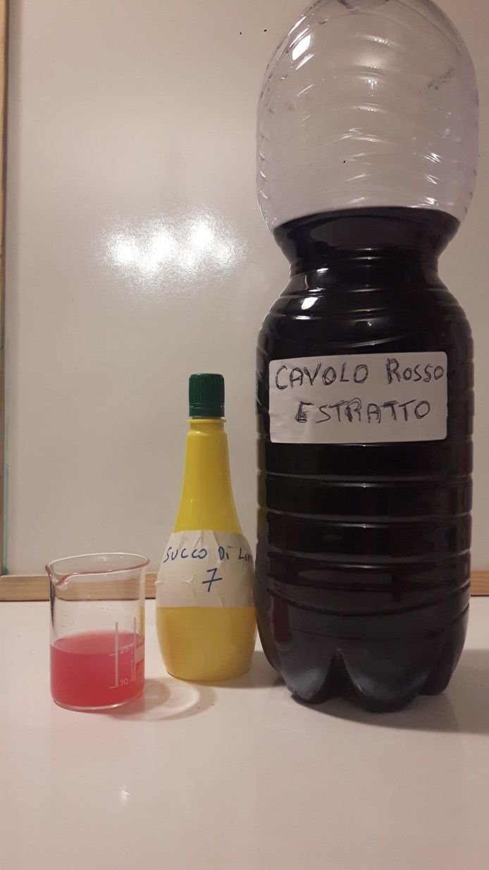
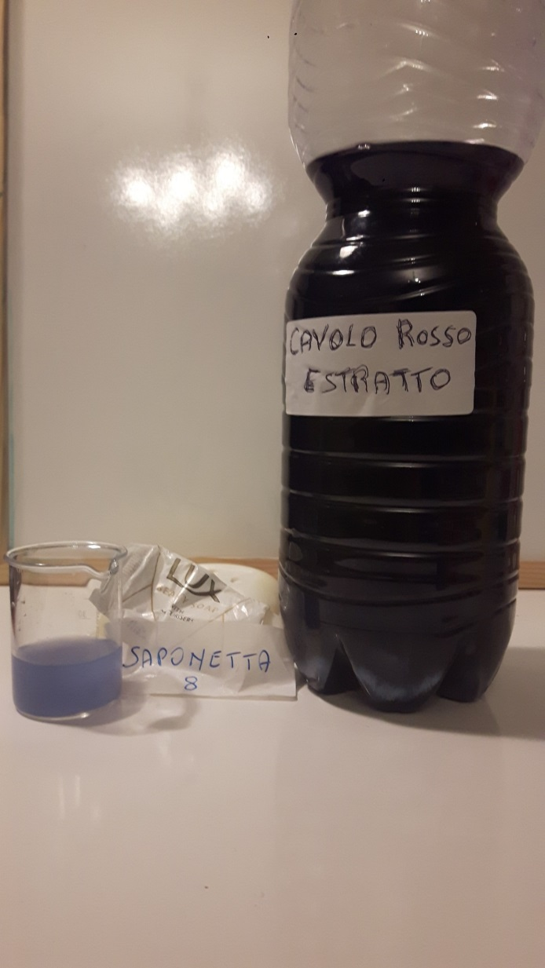
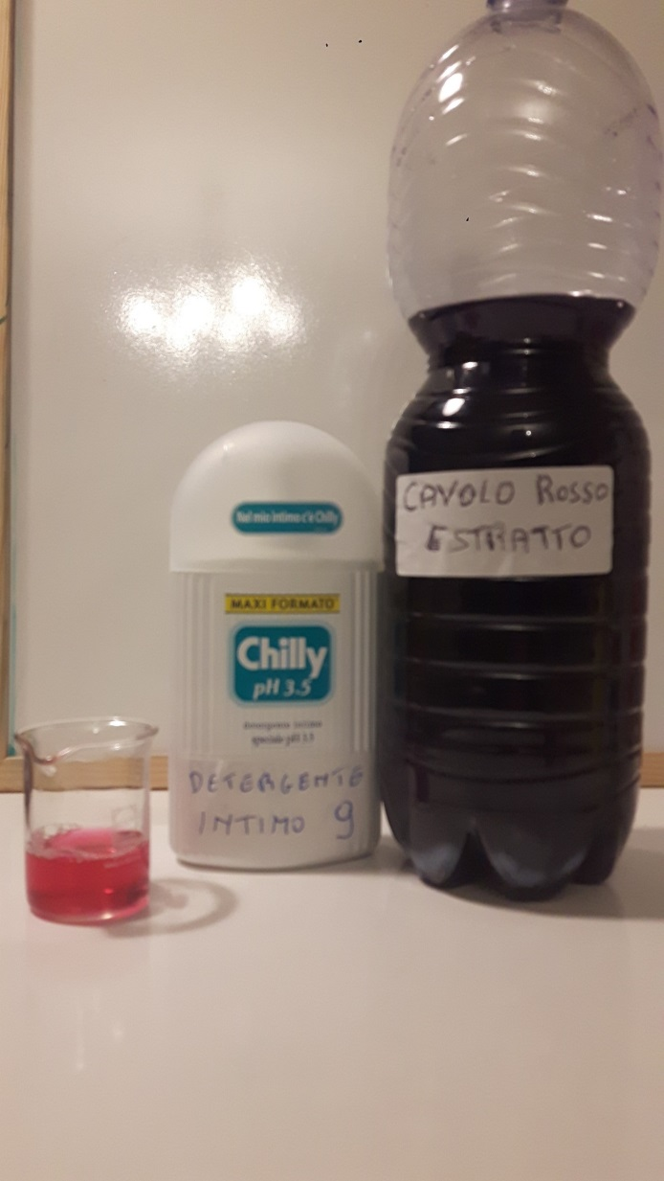

Slide 41
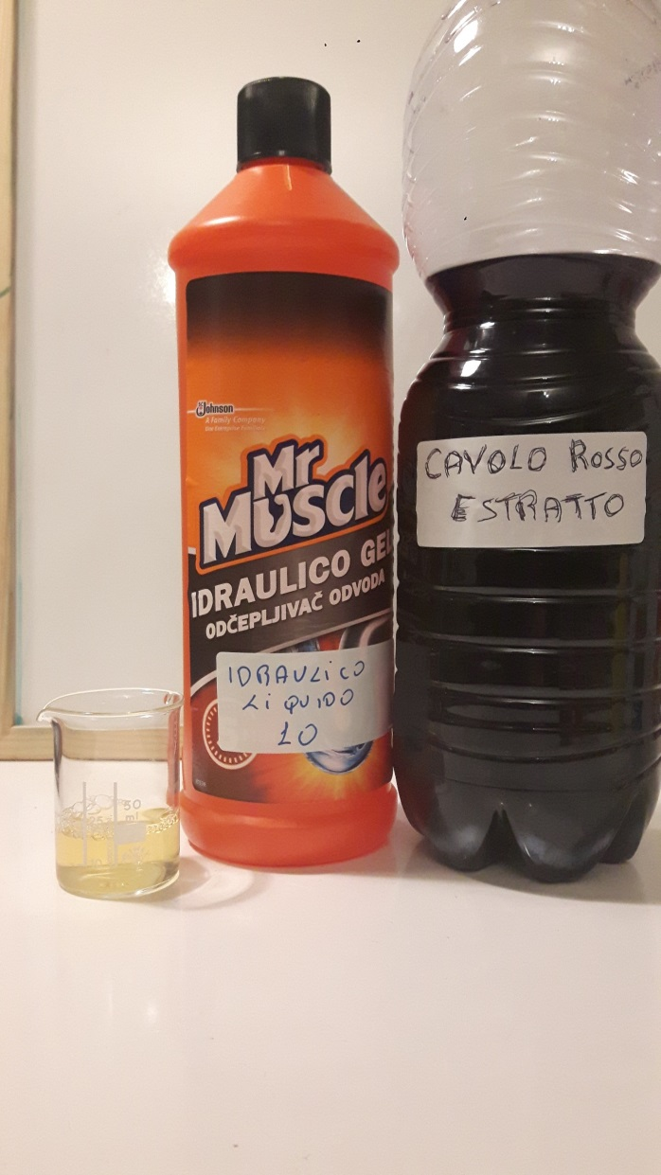
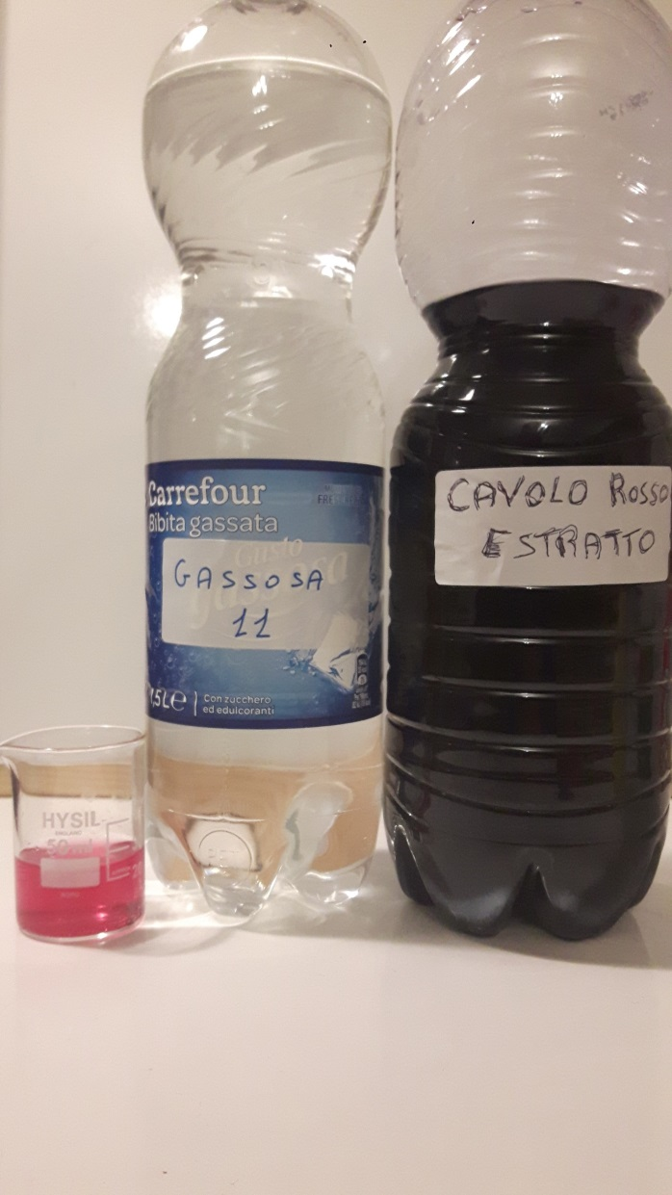
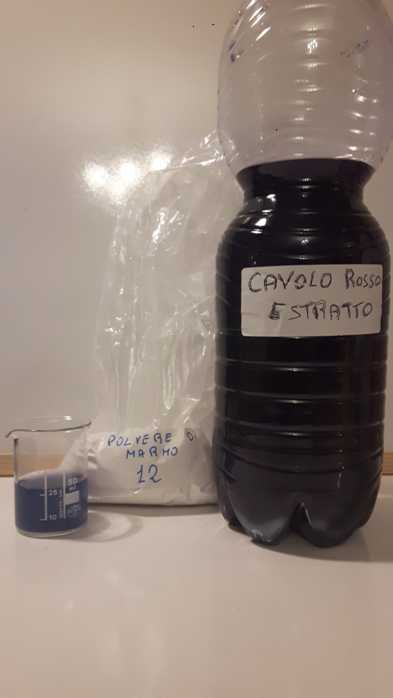

Slide 42
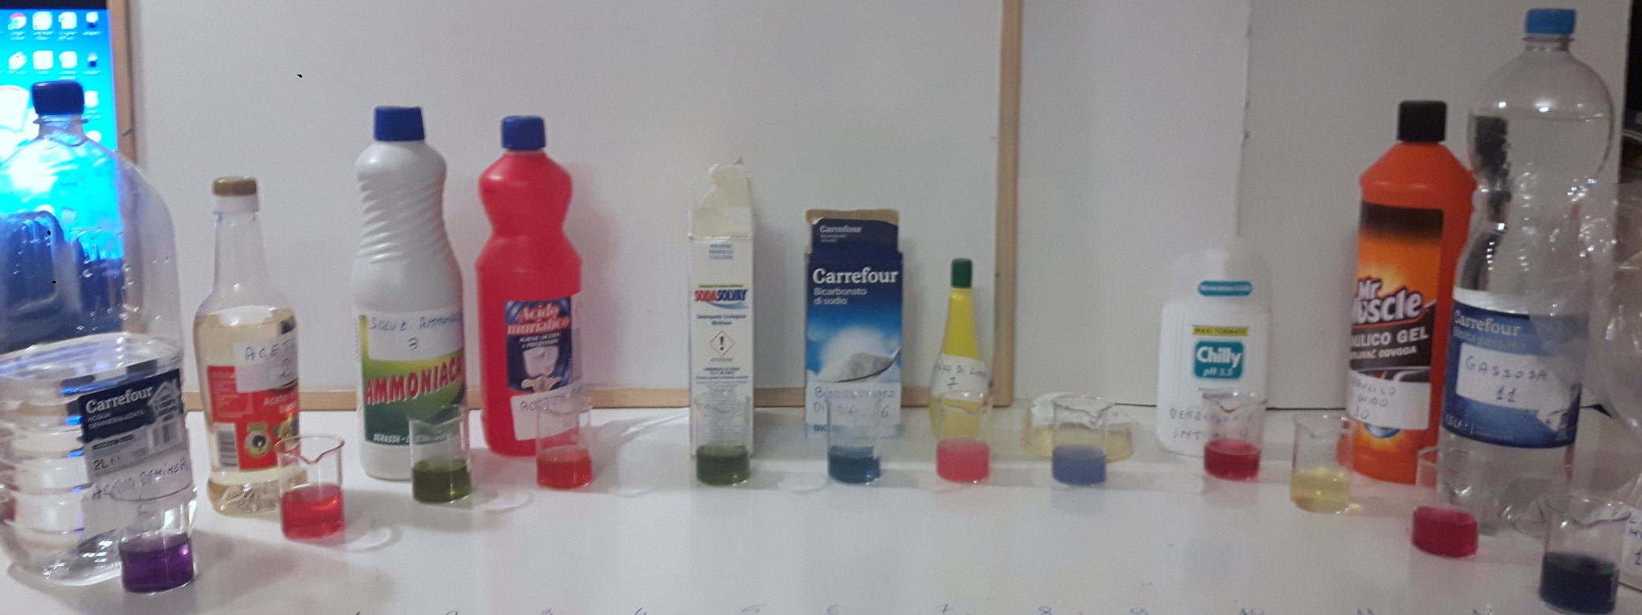

Slide 43
Commentando in conclusione i risultati ottenuti saggiando le dodici soluzioni dei prodotti da noi analizzati con l’estratti di cavolo rosso contenente antocianine, vediamo che la semplici distinzione in due classi: soluzioni acide/soluzioni basiche non appare completamente corretta.
Pur tenendo conto dei colori di fondo delle soluzioni di alcuni prodotti (il succo di limone e l’aceto bianco appaiono di per sé gialli ed il primo è anche torbido, il detergente intimo Chilly anche se diluito è di partenza colorato in un pallido verde etc.) e pur considerando che non avendo dato peso alla concentrazione effettiva delle soluzioni esse possono ad esempio essere, se acide, di un rosso più o meno intenso, appare tuttavia evidente che di colorazioni se ne vedono almeno cinque diverse: rosso (aceto, acido muriatico, succo di limone, detergente intimo, gassosa),
viola (acqua demineralizzata)
azzurro (bicarbonato di sodio, soluzione satura di carbonato di calcio e acqua saponata)
verde (carbonato di sodio e ammoniaca, questa tendente al giallo)
giallo (disgorgante WC).
Questa ricchezza cromatica del colorante naturale sembra creare non una divisione in due classi ma piuttosto forse una scala di comportamento.
Prima di riprendere questo discorso converrà scegliere un diverso colorante, stavolta non naturale ma di sintesi, che ha anch’esso la proprietà di cambiare colore a seconda dell’ambiente più o meno acido o basico ma in grado di assumere solo due colorazioni rosso e giallo

Slide 44
Una sostanza con tali proprietà è ad esempio il metilarancio che a secondo dell’acidità o basicità della soluzione assume una colorazione differente a causa del riarrangiamento complessivo dei doppi legami nella struttura
Sostanze come il metilarancio sono definite indicatori acido base. Aggiungendo alla soluzione da saggiare alcune gocce di metilarancio (sciolto in alcool data la sua scarsa solubilità in acqua) se a livello microscopico tutte le molecole dell’indicatore assumono la struttura indicata a sinistra, la soluzione si colorerà in giallo, se invece i legami tra gli atomi si disporranno come nella struttura di destra, la soluzione apparirà rossa. Se infine le due forme saranno presenti in soluzione in concentrazione uguale o simile la soluzione che viene saggiata assumerà ai nostri occhi una colorazione intermedia (N.B. Tenere però conto che la sensibilità ai colori può cambiare da individuo ad individuo).
Vediamo cosa succede alle soluzioni dei dodici prodotti da classificare aggiungendo ad esse 1-2 gocce di metilarancio

Slide 45
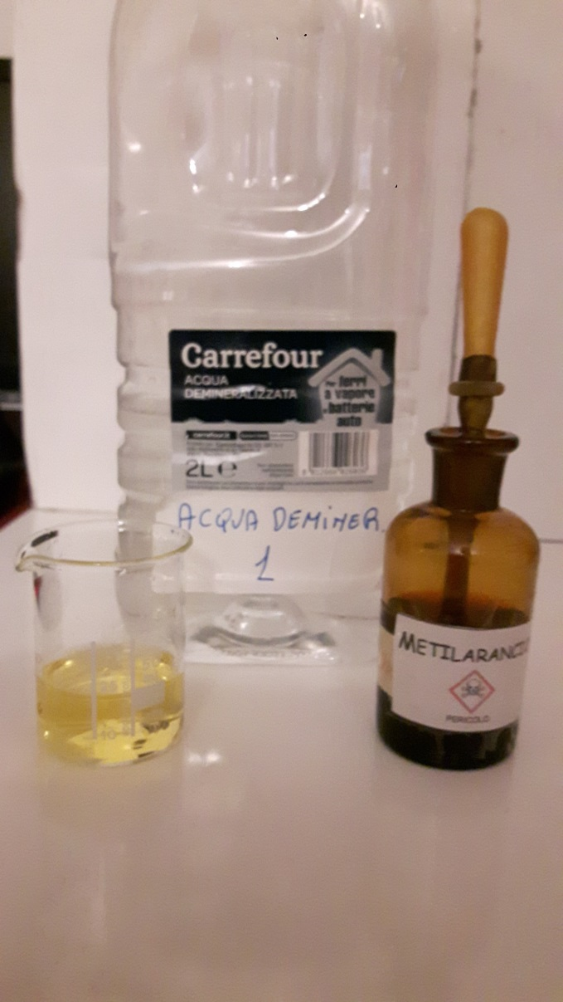
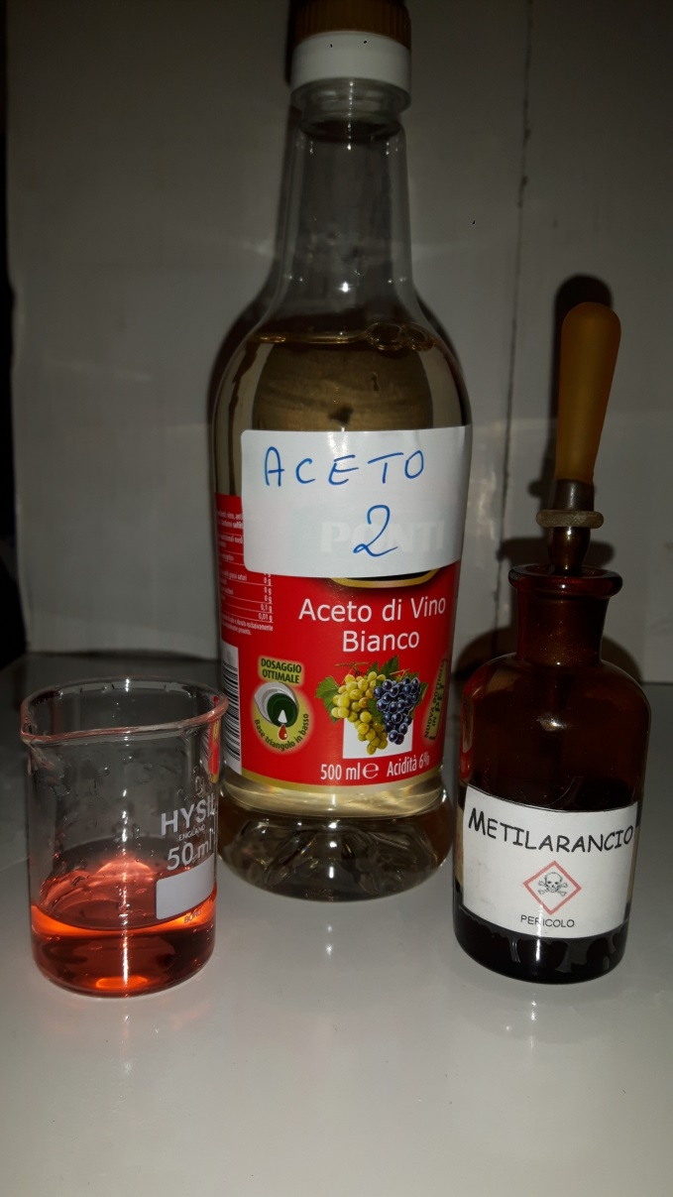
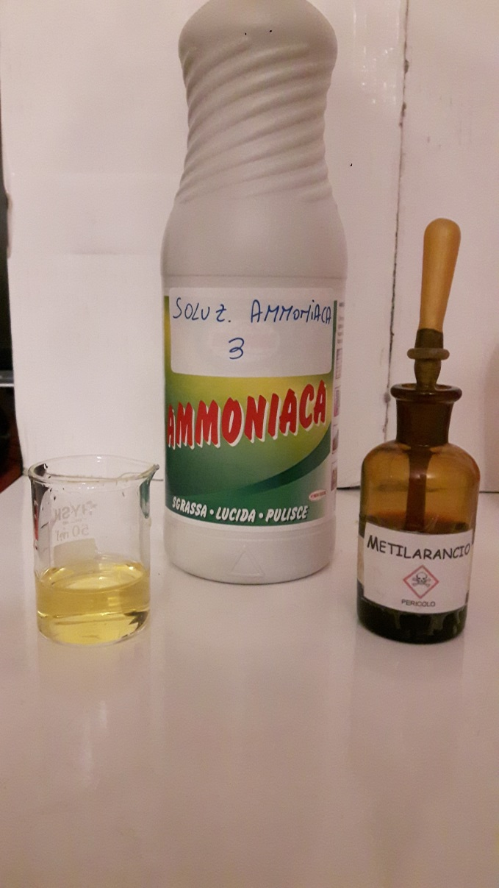

Slide 46
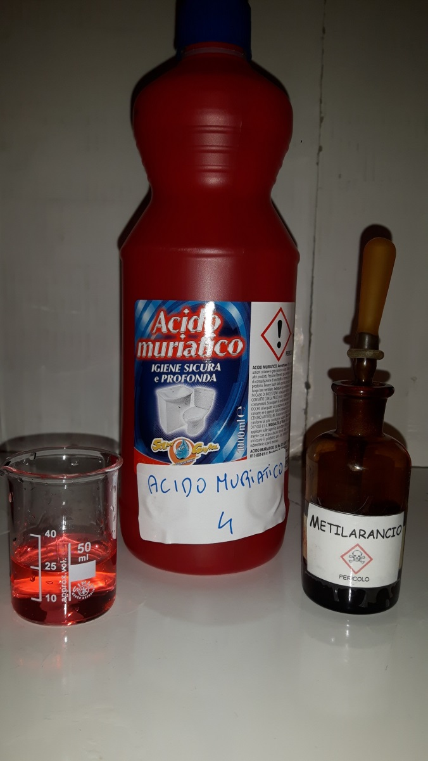
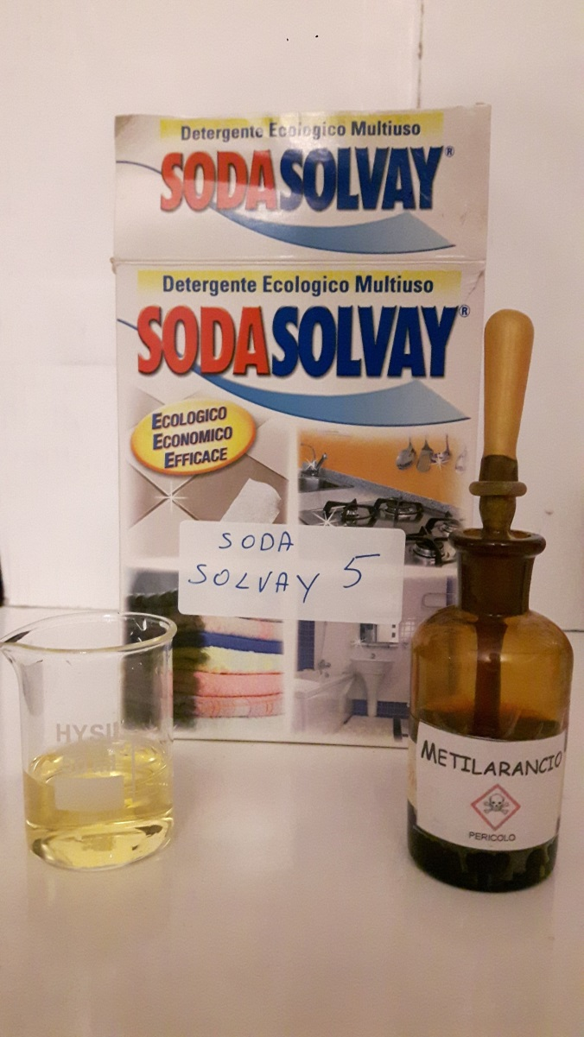
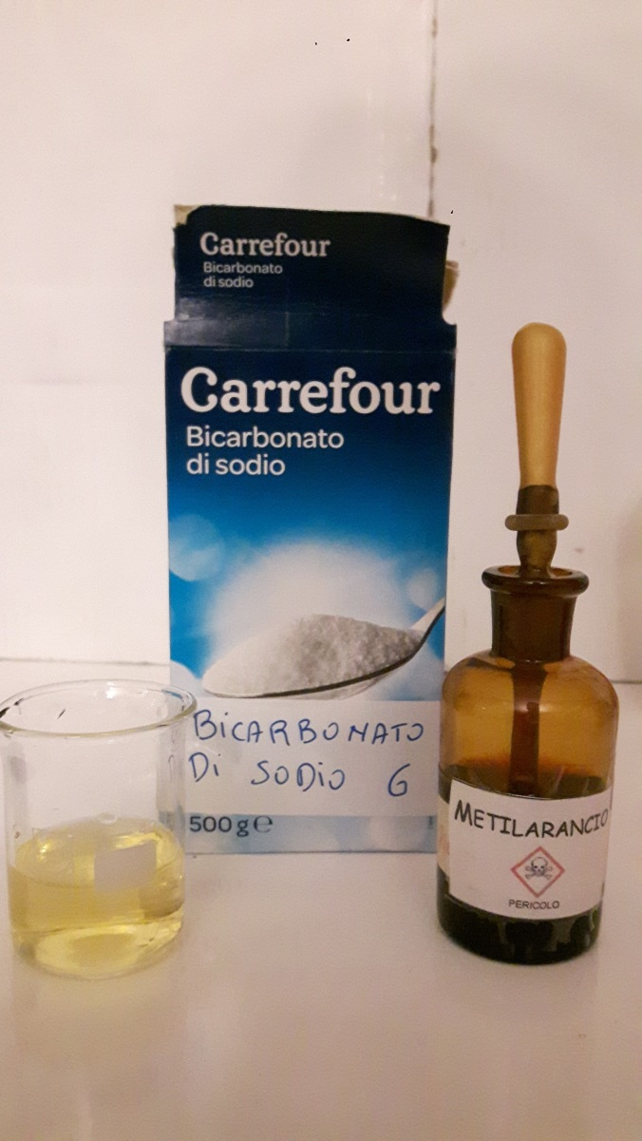

Slide 47
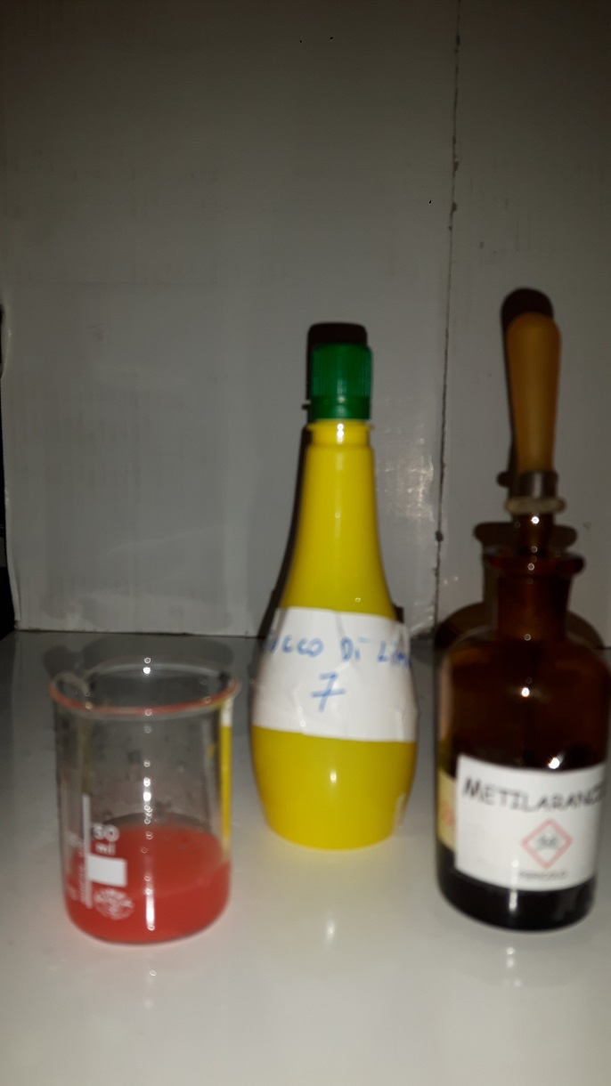
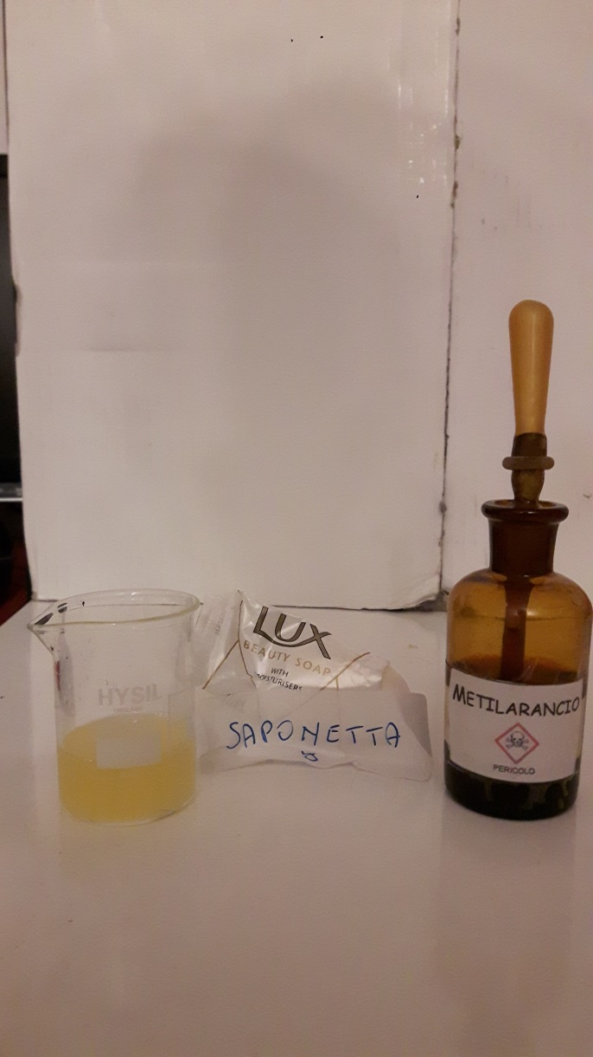
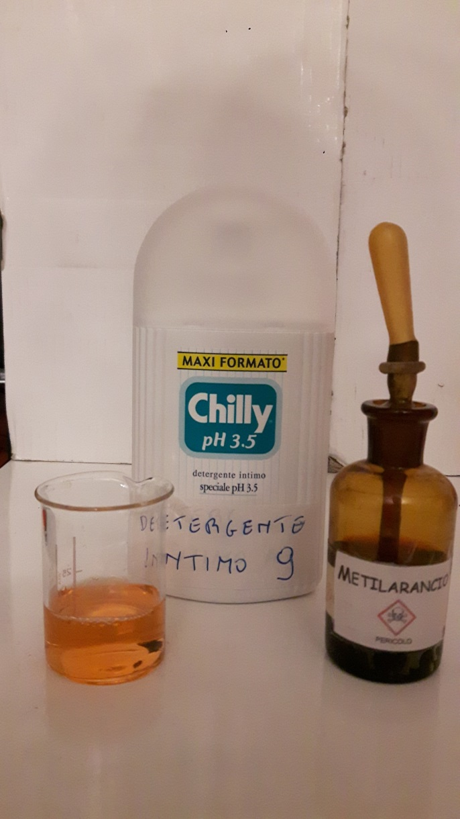

Slide 50
Trascurando eventuali piccole sfumature diverse (magari addebitabili alle colorazione intrinseche di alcune soluzioni o al diverso numero di gocce di indicatore aggiunte (ne basterebbe in realtà una) possiamo in conclusione affermare che rispetto al metilarancio cinque soluzioni dei nostri prodotti appaiono rosse. Le altre si colorano di giallo. Precisamente:
rosso (aceto, acido muriatico, succo di limone, detergente intimo, gassosa)
giallo (acqua demineralizzata, ammoniaca, carbonato di sodio, bicarbonato di sodio, acqua saponata, disgorgante WC, soluzione satura di carbonato di calcio).
Il metilarancio sembra effettivamente aver diviso in due classi le dodici soluzioni assumendo colore rosso nelle soluzioni acide e giallo in tutte le altre.
Indicatori di sintesi analoghi al metilarancio ne esistono molti. Noi ora ne utilizzeremo un altro la fenolftaleina.
Questo indicatore resta incolore in ambienti più acidi e si colora in porpora in quelli basici

Slide 51
Vediamo cosa accade nelle nostre dodici soluzioni

Slide 56
E’ opportuno ora mettere in una tabella le osservazioni raccolte finora
N° | Prodotto | Cavolo rosso | Metilarancio | Fenolftaleina |  | pH
1 | Acqua demineralizzata | Viola | Giallo | Incolore
2 | Aceto di vino bianco | Rosso | Rosso | Incolore
3 | Ammoniaca | Verde | Giallo | Porpora
4 | Acido muriatico | Rosso | Rosso | Incolore
5 | Soda Solvay | Verde | Giallo | Porpora
6 | Bicarbonato di sodio | Azzurro | Giallo | Incolore
7 | Succo di limone | Rosso | Rosso | Incolore
8 | Saponetta | Azzurro | Giallo | Porpora
9 | Detergente intimo | Rosso | Rosso | Incolore
10 | Disgorgante WC | Giallo | Giallo | Porpora
11 | Gassosa | Rosso | Rosso | Incolore
12 | Polvere di marmo | Azzurro | Giallo | Rosa

Slide 57
Ponendo per ora attenzione alle colonne del metilarancio e della fenolftaleina, notiamo come le soluzioni 2 (aceto di vino), 4 (acido muriatico), 7 (succo di limone), 9 (detergente intimo) e 11 (gassosa) possano essere classificate con entrambi gli indicatori come acide, mentre le soluzioni 3 (ammoniaca), 5 (soda Solvay), 8 (saponetta) 10 (disgorgante WC) appaiono concordemente classificabili come basi, dal colore assunto rispettivamente dai due indicatori.
Discordanti risultano i dati relativi all’acqua demineralizzata (1) e bicarbonato di sodio (6) che dovrebbero essere classificate tra le basi col metilarancio e tra gli acidi con la fenolftaleina. Infine nella soluzione satura di polvere di marmo (12) il metilarancio assume la colorazione basica (giallo) mentre la fenolftaleina dà una colorazione intermedia, segno della presenza in soluzione di entrambe le forme (incolore e porpora).
Queste osservazioni, unite con la varietà cromatica assunta dall’estratto di cavolo rosso, ci portano a pensare che piuttosto che una classificazione in due classi, per le soluzioni acquose si passi gradualmente da un comportamento acido ad un comportamento basico.
In altri termini l’acqua demineralizzata, la soluzione di bicarbonato di sodio e quella satura di povere di marmo hanno un comportamento basico meno accentuato rispetto all’ammoniaca, alla soda Solvay, all’acqua saponata e al disgorgante WC per cui non appaiono certo basiche rispetto ad un criterio di classificazione più selettivo quale quello della colorazione della fenolftaleina.

Slide 58
In base al confronto del comportamento con entrambi gli indicatori potremmo quindi classificare le nostre soluzione nel seguente modo
Soluzioni basiche: 3 (ammoniaca), 5 (soda Solvay), 8 (saponetta) 10 (disgorgante WC)
Soluzioni a comportamento intermedio: acqua demineralizzata (1), bicarbonato di sodio (6), polvere di marmo (12)
Soluzioni acide: 2 (aceto di vino), 4 (acido muriatico), 7 (succo di limone), 9 (detergente intimo) e 11 (gassosa)
Come abbiamo già notato l’estratto di cavolo rosso dà ancora più colorazioni (ne avevamo individuate cinque) e le informazioni che dà appaiono quindi alla luce di queste riflessioni un arricchimento più che un limite. Prima però di riesaminarlo è il caso didatticamente di ricordare come in effetti è in uso nella chimica una scala numerica che esprime questa gradualità di comportamento acido o basico delle soluzioni: il pH.
A seconda del contesto scolare questa introduzione può fare o non fare riferimento alla definizione formale della funzione (pH = -log[H⁺]). Questa però avrebbe bisogno per essere introdotta anche della presentazione di una definizione di acido che in questo momento non abbiamo assolutamente preso in considerazione, quanto meno quella attribuita a S. Arrhenius, secondo cui un acido è un specie chimica che in soluzione acquosa è in grado di fornire ioni H⁺ (definizione che nel nostro contesto apparirebbe altrettanto astratta e non giustificata quale quella di Lemery, che attribuiva l’acidità alla presenza di punte nelle loro particelle!)

Slide 59
Si può in alternativa almeno inizialmente limitarsi a parlare del pH come una scala numerica (compresa da 0 a 14) che denota col suo valore il passaggio da soluzioni fortemente acide via via verso soluzioni di elevata basicità. Per dare almeno una stima del valore di pH esiste una soluzione definita indicatore universale. Tale soluzione è costituita principalmente da alcune sostanze sensibili al pH: il rosso metile, la fenolftaleina, il blu di bromotimolo ed il blu timolo. L'indicatore universale può essere usato come soluzione o applicato a strisce di cellulosa come cartina indicatrice.
A volte la cartina imbevuta di indicatore universale viene chiamata impropriamente cartina al tornasole. Il tornasole è un colorante di origine vegetale ottenuto in genere dai licheni del genere Roccella. Dal punto di vista chimico è una miscela complessa di varie sostanze, la principale è il 7-idrossi-2-fenazinone, diverse da quelle presenti nell’indicatore universale. L’uso di tali cartine è comunque simile.
Vediamo ora la colorazione che assume l’indicatore universale nelle nostre dodici soluzioni
pH | 1 | 2 | 3 | 4 | 5 | 6 | 7 | 8 | 9 | 10 | 11 | >11
colore | ‌‌ ‌‌ ‌‌ ‌‌ ‌‌ ‌‌ | ‌‌ ‌‌ ‌‌ ‌‌ ‌‌ ‌‌ | ‌‌ ‌‌ ‌‌ ‌‌ ‌‌ ‌‌ | ‌‌ ‌‌ ‌‌ ‌‌ ‌‌ ‌‌ | ‌‌ ‌‌ ‌‌ ‌‌ ‌‌ ‌‌ | ‌‌ ‌‌ ‌‌ ‌‌ ‌‌ ‌‌ | ‌‌ ‌‌ ‌‌ ‌‌ ‌‌ ‌‌ | ‌‌ ‌‌ ‌‌ ‌‌ ‌‌ ‌‌ | ‌‌ ‌‌ ‌‌ ‌‌ ‌‌ ‌‌ | ‌‌ ‌‌ ‌‌ ‌‌ ‌‌ ‌‌ | ‌‌ ‌‌ ‌‌ ‌‌ ‌‌ ‌‌ | ‌‌ ‌‌ ‌‌ ‌‌ ‌‌ ‌‌

Slide 60
pH | 1 | 2 | 3 | 4 | 5 | 6 | 7 | 8 | 9 | 10 | 11 | >11
colore | ‌‌ ‌‌ ‌‌ ‌‌ ‌‌ ‌‌ | ‌‌ ‌‌ ‌‌ ‌‌ ‌‌ ‌‌ | ‌‌ ‌‌ ‌‌ ‌‌ ‌‌ ‌‌ | ‌‌ ‌‌ ‌‌ ‌‌ ‌‌ ‌‌ | ‌‌ ‌‌ ‌‌ ‌‌ ‌‌ ‌‌ | ‌‌ ‌‌ ‌‌ ‌‌ ‌‌ ‌‌ | ‌‌ ‌‌ ‌‌ ‌‌ ‌‌ ‌‌ | ‌‌ ‌‌ ‌‌ ‌‌ ‌‌ ‌‌ | ‌‌ ‌‌ ‌‌ ‌‌ ‌‌ ‌‌ | ‌‌ ‌‌ ‌‌ ‌‌ ‌‌ ‌‌ | ‌‌ ‌‌ ‌‌ ‌‌ ‌‌ ‌‌ | ‌‌ ‌‌ ‌‌ ‌‌ ‌‌ ‌‌

Slide 61
pH | 1 | 2 | 3 | 4 | 5 | 6 | 7 | 8 | 9 | 10 | 11 | >11
colore | ‌‌ ‌‌ ‌‌ ‌‌ ‌‌ ‌‌ | ‌‌ ‌‌ ‌‌ ‌‌ ‌‌ ‌‌ | ‌‌ ‌‌ ‌‌ ‌‌ ‌‌ ‌‌ | ‌‌ ‌‌ ‌‌ ‌‌ ‌‌ ‌‌ | ‌‌ ‌‌ ‌‌ ‌‌ ‌‌ ‌‌ | ‌‌ ‌‌ ‌‌ ‌‌ ‌‌ ‌‌ | ‌‌ ‌‌ ‌‌ ‌‌ ‌‌ ‌‌ | ‌‌ ‌‌ ‌‌ ‌‌ ‌‌ ‌‌ | ‌‌ ‌‌ ‌‌ ‌‌ ‌‌ ‌‌ | ‌‌ ‌‌ ‌‌ ‌‌ ‌‌ ‌‌ | ‌‌ ‌‌ ‌‌ ‌‌ ‌‌ ‌‌ | ‌‌ ‌‌ ‌‌ ‌‌ ‌‌ ‌‌

Slide 62
pH | 1 | 2 | 3 | 4 | 5 | 6 | 7 | 8 | 9 | 10 | 11 | >11
colore | ‌‌ ‌‌ ‌‌ ‌‌ ‌‌ ‌‌ | ‌‌ ‌‌ ‌‌ ‌‌ ‌‌ ‌‌ | ‌‌ ‌‌ ‌‌ ‌‌ ‌‌ ‌‌ | ‌‌ ‌‌ ‌‌ ‌‌ ‌‌ ‌‌ | ‌‌ ‌‌ ‌‌ ‌‌ ‌‌ ‌‌ | ‌‌ ‌‌ ‌‌ ‌‌ ‌‌ ‌‌ | ‌‌ ‌‌ ‌‌ ‌‌ ‌‌ ‌‌ | ‌‌ ‌‌ ‌‌ ‌‌ ‌‌ ‌‌ | ‌‌ ‌‌ ‌‌ ‌‌ ‌‌ ‌‌ | ‌‌ ‌‌ ‌‌ ‌‌ ‌‌ ‌‌ | ‌‌ ‌‌ ‌‌ ‌‌ ‌‌ ‌‌ | ‌‌ ‌‌ ‌‌ ‌‌ ‌‌ ‌‌

Slide 63
pH | 1 | 2 | 3 | 4 | 5 | 6 | 7 | 8 | 9 | 10 | 11 | >11
colore | ‌‌ ‌‌ ‌‌ ‌‌ ‌‌ ‌‌ | ‌‌ ‌‌ ‌‌ ‌‌ ‌‌ ‌‌ | ‌‌ ‌‌ ‌‌ ‌‌ ‌‌ ‌‌ | ‌‌ ‌‌ ‌‌ ‌‌ ‌‌ ‌‌ | ‌‌ ‌‌ ‌‌ ‌‌ ‌‌ ‌‌ | ‌‌ ‌‌ ‌‌ ‌‌ ‌‌ ‌‌ | ‌‌ ‌‌ ‌‌ ‌‌ ‌‌ ‌‌ | ‌‌ ‌‌ ‌‌ ‌‌ ‌‌ ‌‌ | ‌‌ ‌‌ ‌‌ ‌‌ ‌‌ ‌‌ | ‌‌ ‌‌ ‌‌ ‌‌ ‌‌ ‌‌ | ‌‌ ‌‌ ‌‌ ‌‌ ‌‌ ‌‌ | ‌‌ ‌‌ ‌‌ ‌‌ ‌‌ ‌‌

Slide 64
Riassumiamo il tutto nella seguente tabella
N° | Prodotto | Cavolo rosso | Metilarancio | Fenolftaleina | Indic. universale | pH
1 | Acqua demineralizzata | Viola | Giallo | Incolore | Giallo | 5-6
2 | Aceto di vino bianco | Rosso | Rosso | Incolore | Rosso-arancio | 2-3
3 | Ammoniaca | Verde | Giallo | Porpora | Blu | 10
4 | Acido muriatico | Rosso | Rosso | Incolore | Rosso | 1
5 | Soda Solvay | Verde | Giallo | Porpora | Blu | 10
6 | Bicarbonato di sodio | Azzurro | Giallo | Incolore | Verde | 8-9
7 | Succo di limone | Rosso | Rosso | Incolore | Arancio | 2-3
8 | Saponetta | Azzurro | Giallo | Porpora | Blu | 10
9 | Detergente intimo | Rosso | Rosso | Incolore | Arancio | 3
10 | Disgorgante WC | Giallo | Giallo | Porpora | Blu | 10
11 | Gassosa | Rosso | Rosso | Incolore | Arancio | 3
12 | Polvere di marmo | Azzurro | Giallo | Rosa | Verde | 9

Slide 65
Come abbiamo già detto qualche valutazione cromatica, oltre ad essere affetta da valutazioni soggettive, può anche essere incerta per il numero di gocce messe di soluzione indicatrice e/o per il colore di base che la soluzione da saggiare.
Poiché abbiamo adesso più chiaro che anche la ricchezza cromatica assunta nella dodici soluzioni dall’estratto di cavolo rosso permetteva di graduare le soluzioni a seconda del loro grado di acidità e cioè del loro pH, mettiamo in confronto i colori assunti dalle soluzioni con l’estratto di cavolo rosso e con l’indicatore universale.
Prima però è il caso di fare ancora un paio di considerazioni che scaturiscono dalle nostre osservazioni (o che possono essere a questo punto aggiunte).
La prima parte dalla osservazione del fatto che l’acqua demineralizzata non appaia di pH 7 (corrispondente alla neutralità) ma sia leggermente acida. Ciò è dovuto al fatto che nell’aria c’è una sostanza di natura acida che è in grado di sciogliersi nell’acqua stessa e di impartirle quindi un pH di poco inferiore a 7. Essa è come sappiamo l’anidride carbonica o diossido di carbonio. Il nome classico di anidride indicava appunto un composto binario tra un elemento e l’ossigeno in grado in acqua di formare un acido (in questo caso l’acido carbonico H₂CO₃). Vedremo anzi che a partire da Lavoisier e per buona parte dell’inizio dell’ottocento le anidridi venivano chiamate acidi e si riteneva che quello che noi chiamiamo acido fosse solo la soluzione in acqua della sostanza

Slide 66
L’altra osservazione che possiamo fare a questo punto è sulla non veridicità dell’idea secondo cui un indicatore possa misurare il pH di una soluzione. Innanzitutto anche per la miscela di più indicatori che chiamiamo indicatore universale la scala cromatica associata ci permette, nella migliore delle ipotesi, di fare solo una stima dell’acidità o basicità della soluzione con l’incertezza di un’unità di pH (almeno). Lo stesso, vedremo fra poco può dirsi per l’estratto di cavolo rosso.
Al contrario indicatori singoli come il metilarancio o la fenolftaleina ci dicono solo se una soluzione è molto acida (metilarancio) o decisamente basica (fenolftaleina). Riguardando i dati della tabella precedente vediamo che soluzioni che per l’indicatore universale appaiono avere un pH oscillante da 1 a 3 appaiono tutte ugualmente rosso col metilarancio. Peggio ancora per le basi, visto che il metilarancio assume colore giallo indistintamente per soluzioni pur debolmente acide come l’acqua demineralizzata o debolmente basiche come il bicarbonato di sodio o più decisamente basiche dall’ammoniaca fino al disgorgante per WC. Analogamente la fenolftaleina diviene porpora per soluzioni che dovrebbero avere pH da 9 a 14 mentre appare incolore per soluzioni neutre o comunque acide.
Questa è una caratteristica comune a quasi tutti gli indicatori acido base che assumono solo due colorazioni estreme con un punto di viraggio caratteristico per ognuno di essi ad un pH che è diverso caso per caso

Slide 67
Variazione cromatica di alcuni indicatori acido/base a seconda del pH
Osserviamo come per il metilarancio il viraggio tra il rosso e il giallo cade ad un pH di circa 3,5 - 4

Slide 68
pH | 1 | 2 | 3 | 4 | 5 | 6 | 7 | 8 | 9 | 10 | 11 | >11
colore | ‌‌ ‌‌ ‌‌ ‌‌ ‌‌ ‌‌ | ‌‌ ‌‌ ‌‌ ‌‌ ‌‌ ‌‌ | ‌‌ ‌‌ ‌‌ ‌‌ ‌‌ ‌‌ | ‌‌ ‌‌ ‌‌ ‌‌ ‌‌ ‌‌ | ‌‌ ‌‌ ‌‌ ‌‌ ‌‌ ‌‌ | ‌‌ ‌‌ ‌‌ ‌‌ ‌‌ ‌‌ | ‌‌ ‌‌ ‌‌ ‌‌ ‌‌ ‌‌ | ‌‌ ‌‌ ‌‌ ‌‌ ‌‌ ‌‌ | ‌‌ ‌‌ ‌‌ ‌‌ ‌‌ ‌‌ | ‌‌ ‌‌ ‌‌ ‌‌ ‌‌ ‌‌ | ‌‌ ‌‌ ‌‌ ‌‌ ‌‌ ‌‌ | ‌‌ ‌‌ ‌‌ ‌‌ ‌‌ ‌‌

Slide 69
pH | 1 | 2 | 3 | 4 | 5 | 6 | 7 | 8 | 9 | 10 | 11 | >11
colore | ‌‌ ‌‌ ‌‌ ‌‌ ‌‌ ‌‌ | ‌‌ ‌‌ ‌‌ ‌‌ ‌‌ ‌‌ | ‌‌ ‌‌ ‌‌ ‌‌ ‌‌ ‌‌ | ‌‌ ‌‌ ‌‌ ‌‌ ‌‌ ‌‌ | ‌‌ ‌‌ ‌‌ ‌‌ ‌‌ ‌‌ | ‌‌ ‌‌ ‌‌ ‌‌ ‌‌ ‌‌ | ‌‌ ‌‌ ‌‌ ‌‌ ‌‌ ‌‌ | ‌‌ ‌‌ ‌‌ ‌‌ ‌‌ ‌‌ | ‌‌ ‌‌ ‌‌ ‌‌ ‌‌ ‌‌ | ‌‌ ‌‌ ‌‌ ‌‌ ‌‌ ‌‌ | ‌‌ ‌‌ ‌‌ ‌‌ ‌‌ ‌‌ | ‌‌ ‌‌ ‌‌ ‌‌ ‌‌ ‌‌

Slide 71
SCALA DI pH CON L'ESTRATTO DI CAVOLO ROSSO (PH 0,1,2,4,7, 9,10, 12, 13, 14)
??

Slide 72
SCALA DI pH CON L'ESTRATTO DI FIORI DI CICLAMINO (pH 0,1,2,4,7, 9,10, 12, 13, 14)

Slide 73
All’inizio di questa presentazione abbiamo ricordato come il fatto che acidi e basi reagissero tra loro e annullassero i loro reciproci effetti era osservazione conosciuta almeno fin dal seicento. Abbiamo già citato le parole di J. R. Glauber nel sua Tractatus de natura salium (1658). Egli osservava come alcune sostanze acide e basiche fossero in grado di reagire violentemente producendo una notevole effervescenza e descrive queste violente reazioni come una specie di "battaglia":
«quando il nitri fixi (carbonato di potassio) è addizionato allo spiritus nitri (acido nitrico) ... lo spirito acidus e il liquor fixus si uccidono l'un l'altro».
Nei passi citati nelle prima diapositive invece Boyle non descrive cosa succede alla colorazione dello sciroppo di violette, da lui indicato come rosso in ambiente acido e verde in ambiente alcalino, quando ad una soluzione acida si aggiunge una soluzione basica (o viceversa).
Dopo aver ripetuto (con altri indicatori naturali o di sintesi) le esperienze di Boyle ed aver riflettuto su di esse, proviamo a fare noi questo passaggio: seguire la reazione di un acido con una base mettendo nell’ambiente di reazione un indicatore.
In questo caso sarà opportuno utilizzare un indicatore che assume solo due colorazioni in maniera che, aggiungendo ad esempio l’acido alla base si possa osservare la mutazione di colore a seconda di quale dei due costituenti sarà in eccesso.
Come soluzioni prenderemo l’ammoniaca e l’acido muriatico e come indicatore il metilarancio. Partiremo da un becherino graduato contenente ammoniaca (30 mL) + una goccia metilarancio e ad esso aggiungeremo l’acido gradatamente. Tutte queste scelte le commenteremo alla fine. Per ora riportiamo al solito le foto dei vari momenti dell’esperienza

Slide 74
Prendiamo in un becherino 30 mL di soluzione di ammoniaca e vi mettiamo una goccia di metilarancio; in un altro becherino mettiamo 40 mL di acido muriatico che aggiungeremo goccia a goccia all’ammoniaca

Slide 75
In queste due foto vediamo il becherino di ammoniaca dopo che in esso è stata aggiunto qualche mL di acido muriatico (nel becherino di destra adesso gli ml di acido residui sono meno dei 40 mL iniziali). Il becherino a sinistra ha comunque ancora colore giallo indice che nella soluzione c’è ancora un eccesso di ammoniaca.

Slide 76
Abbiamo proseguito con le aggiunte di ammoniaca fino al momento in cui il colore dell’indicatore da giallo è diventato arancio. Ricordiamo che per il metilarancio questo avviene quando il pH raggiunge un valore di circa 3,5 – 4.

Slide 77
A destra l’acido muriatico residuo a sinistra la soluzione di ammoniaca a cui è stato aggiunto acido muriatico fino alla prima goccia che ha fatto virare il colore dell’indicatore

Slide 78
A sinistra è stata nuovamente aggiunta qualche altra goccia di ammoniaca alla soluzione che aveva raggiunto il punto di viraggio. La soluzione è tornata di colore giallo

Slide 79
Ma se adesso aggiungiamo nuovamente qualche goccia di acido muriatico l’indicatore vira di nuovo all’arancio. Molto grossolanamente questo si ha nel nostro caso quando a 30 mL della nostra ammoniaca abbiamo aggiunto 10 ml di acido muriatico (a dar credito alla taratura dei due becherini)

Slide 80
Se conoscessimo con maggiore precisione le concentrazioni delle due soluzioni (che per queste due soluzioni erano almeno indicate nelle etichette) e se avessimo utilizzato recipienti tarati con più precisione avremmo potuto calcolare le quantità di acido e di base che avevano reciprocamente neutralizzato i propri effetti fino al punto di viraggio.
Vediamo come avremmo potuto fare,
30 mL di ammoniaca al 2% corrisponderebbero ad aver preso i 2/100 di 30 grammi → 600 mg (assumendo al solito che 1 mL di soluzione pesi un grammo)
10 mL di acido muriatico al 10% in HCl vorrebbe dire che sono stati necessari 1 grammo (cioè 1000 milligrammi) di HCl per reagire esattamente con i 600 mg di ammoniaca
600 mg di ammoniaca sono chimicamente la massa equivalente ai 1000 mg di HCl.
Questo conto non ha molto senso data l’imprecisione nella concentrazione scritta sulle etichette e la scarsissima attendibilità della lettura dei volumi utilizzati a partire dalle tacche dei becherini.
Per il primo problema basterebbe utilizzare soluzioni di concentrazione nota con più precisione (ad esempio sostanze pure solide pesate su una bilancia prima di essere sciolte in volumi noti di soluzione)

Slide 81
Per il secondo problema basterà utilizzare strumenti per il prelievo dei volumi più precisi. Certamente più precisi dei becher tarati risultano i cilindri graduati.
Ne esistono di diverse dimensioni ed in genere sono tarati al millilitro

Slide 82
Per misure di volume ancora più precise i chimici utilizzano un altro strumento che prende il nome di buretta
È formata da un tubo di vetro graduato a diametro costante, ad una estremità è presente un'apertura dall'altra un rubinetto. Da una parte è presente la gradazione, dall'altra una banda di colore bianco con una striscia verticale scura. Una buretta di è in genere accurata fino al 1/10 di millilitro in alcuni casi anche ad 1/20 di millilitro (±0,05 mL).

Slide 83
In rete sono reperibili moltissimi filmati in cui viene effettuata tramite burette la reazione tra un acido e una base. Andremo ora a visionare e commentare uno di essi
https://www.youtube.com/watch?v=5BZ0MPIgeEE
Più oltre utilizzeremo e svilupperemo meglio il concetto che abbiamo appena introdotto di masse equivalenti di acidi e basi in una lezione che legherà di nuovo didattica ed evoluzione storica della chimica.

